Slide 4
未微擾$H_{0}$的第$n$個本徵態$。$
$$\left|\left.φ_{n}\right\rangle \right.$$

Slide 5
Time-Independent Perturbation 是解能量本徵態問題的一個系統的近似方法：
$$H\left|\left.ψ_{n}\right\rangle \right.=E_{n}\left|\left.ψ_{n}\right\rangle \right.$$
$H$常常可以分解為一個主要的項，稱未微擾$H_{0}$，加一個較小的微擾$λH_{1}$：
$$H=H_{0}+λH_{1}$$
$λ≪1$。
時常，$H_{0}$比較簡單，因此已經解出本徵態了：
那麼可以期待$H_{0}$的解會非常接近真實的解！
舉例來說：簡諧運動可以有一微小的Anharmonic Oscillator 非諧項。
$$H=\frac{p^{2}}{2m}−\frac{1}{2}kx^{2}+λx^{4}$$
$$H_{0}=\frac{p^{2}}{2m}−\frac{1}{2}kx^{2}$$
$$H_{1}=x^{4}$$
Stark Effect 在氫原子上加上一個常數電場：
$$H_{0}=\frac{p^{2}}{2m}−\frac{e^{2}}{4πε_{0}r}$$
$$λH_{1}=e\vec{r}∙\vec{E}$$

Slide 6
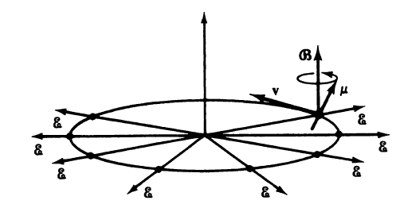
微擾論最典型的用途就是描述氫原子簡併能階的細微分裂！
$$n=2,l=0,1,s=1/2$$
$$H_{0}=\frac{p^{2}}{2m}−\frac{e^{2}}{4πε_{0}r}$$
未微擾$H_{0}$就是一般氫原子的電子動能與庫倫位能：
運動的電子會感受到原子核庫倫電場因相對論效應產生的磁場。
電子自旋的磁偶極矩會感受到此磁場的磁力。
於是能量要加上微擾項，稱為Spin-Orbit Coupling：
$$λH_{1}\sim \vec{L}∙\vec{S}$$
原來簡併的能階，精細的測量會發現細微的分裂：精細結構 Fine Structure。
計算這微擾造成的能量本徵值差距，就是微擾論的目標。

Slide 7
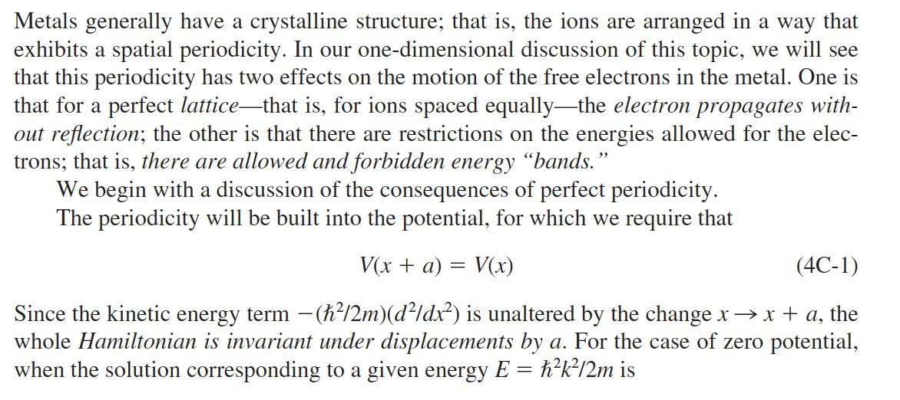

Slide 8
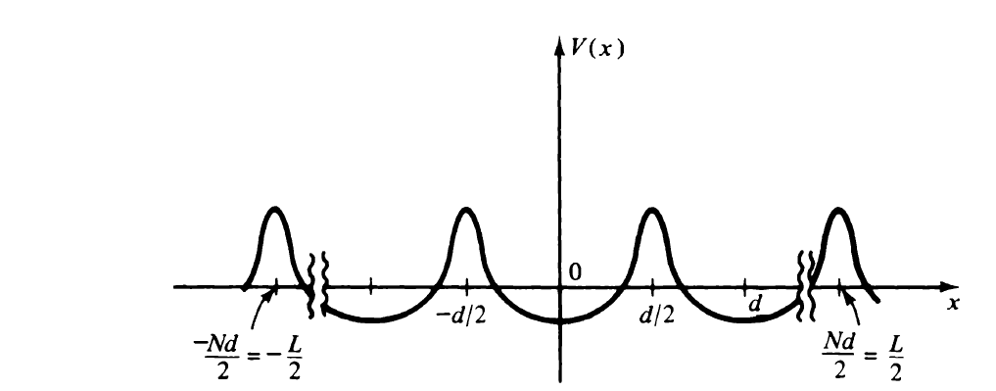
Nearly free electron model
考慮一維空間，將自由電子視為未微擾模型，加入一週期性位能$V\left(x\right)$作為微擾！
$$H_{0}=\frac{p^{2}}{2m}$$
$$H_{1}=V\left(x\right)$$
$$V\left(x+a\right)=V\left(x\right)$$
例如：

Slide 9
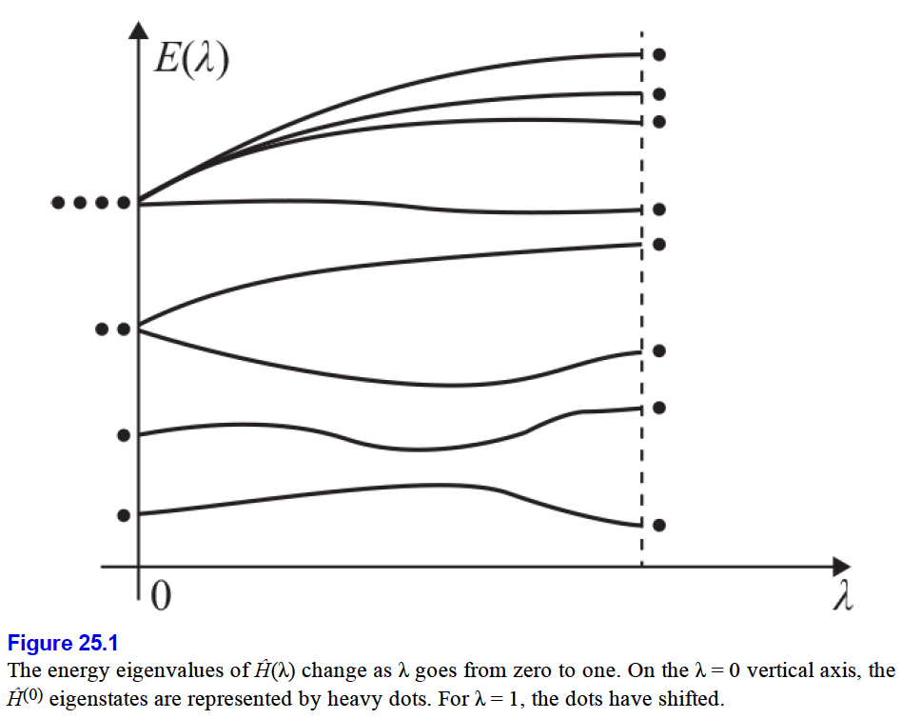
設$H$可以分解為未微擾unperturbed $H_{0}$，加一個較小的微擾 perturbation $λH_{1}$：
考慮$H$的特定第個本徵態$\left|\left.ψ_{n}\right\rangle \right.$（固定$n$）：
$$\left(H_{0}+λH_{1}\right)\left|\left.ψ_{n}\right\rangle \right.=E_{n}\left|\left.ψ_{n}\right\rangle \right.$$
本徵值$E_{n}\left(λ\right)$與本徵態$\left|\left.ψ_{n}\left(λ\right)\right\rangle \right.$由參數$λ$決定，可以視為$λ$的函數。
讓$λ$連續由$\text{真實值變化至}0$，$E_{n}\left(0\right)$趨近$H_{0}$本徵值$E_{n}^{\left(0\right)}$，$\left|\left.ψ_{n}\left(0\right)\right\rangle \right.$趨近$\text{本徵態}\left|\left.φ_{n}\right\rangle \right.$。
$$H_{0}\left|\left.φ_{n}\right\rangle \right.=E_{n}^{\left(0\right)}\left|\left.φ_{n}\right\rangle \right.$$
而$λ$很小時，預期未微擾的結果與真實結果的差距很小。
$$E_{n}^{\left(0\right)}$$
$$E_{n}\left(λ\right)$$
$$E_{n}\left(λ\right)$$
$$E_{n}^{\left(0\right)}$$

Slide 10
很合理的，我們假設差距可以如泰勒展開式，以參數$λ$展開為一無窮級數。
$$E_{n}=E_{n}^{\left(0\right)}+λE_{n}^{\left(1\right)}+λ^{2}E_{n}^{\left(2\right)}+⋯$$
這些展開的係數$E_{n}^{\left(i\right)}$，給出真實本徵值與非微擾值的差距，就是微擾計算的目標。
真實本徵態與未微擾本徵態的差距也假設可以展開。
$$\left|\left.ψ_{n}\right\rangle \right.=\left|\left.φ_{n}\right\rangle \right.+λ\left|\left.φ_{n}^{\left(1\right)}\right\rangle \right.+λ^{2}\left|\left.φ_{n}^{\left(2\right)}\right\rangle \right.+⋯$$
這就是
$$ψ_{n}\left(x\right)\sim φ_{n}\left(x\right)+λφ_{n}^{\left(1\right)}\left(x\right)+⋯$$
符號 Summary
未微擾$H_{0}$的第$n$個本徵態$。$
$$\left|\left.φ_{n}\right\rangle \right.$$
微擾能量$H_{1}$，微擾後的第$n$個本徵態。
$$\left|\left.ψ_{n}\right\rangle \right.$$
兩者間的差距，稱修正，第$n$個本徵態的修正展到第$i$階：
$$\left|\left.φ_{n}^{\left(i\right)}\right\rangle \right.$$
本徵值的差距，稱能量修正，第$n$個本徵值的修正展到第$i$階：
$$E_{n}^{\left(i\right)}$$

Slide 11
舉例來說：Anharmonic Oscillator 非諧項
$$H=\frac{p^{2}}{2m}−\frac{1}{2}kx^{2}+λx^{4}$$
$$H_{0}=\frac{p^{2}}{2m}−\frac{1}{2}kx^{2}$$
$$H_{1}=x^{4}$$
未微擾$H_{0}$的本徵態就是量子SHO的本徵態：
$$\left|\left.φ_{n}\right\rangle \right.=\left|\left.n\right\rangle \right.$$
注意，我們假設真實本徵態$\left|\left.ψ_{n}\right\rangle \right.$會以同樣的量子數標記！但$\left|\left.ψ_{n}\right\rangle \right.≠\left|\left.n\right\rangle \right.$。
Stark Effect 在氫原子上加上一個常數電場
$$H_{0}=\frac{p^{2}}{2m}−\frac{e^{2}}{4πε_{0}r}$$
$$λH_{1}=e\vec{r}∙\vec{E}$$
未微擾$H_{0}$就是一般氫原子中的電子能量。
未微擾$H_{0}$的本徵態就是氫原子的定態 (但這裡採用新的符號$φ_{nlm}$)：
$$\left|\left.φ_{n}\right\rangle \right.=\left|\left.n,l,m\right\rangle \right. \sim φ_{nlm}=R_{nl}\left(r\right)∙P_{lm}\left(θ\right)∙Φ_{m}\left(φ\right)$$

Slide 12
微擾計算其實就是一個泰勒展開 expansion：
$$\left|\left.ψ_{n}\right\rangle \right.\sim \left|\left.φ_{n}\right\rangle \right.+λ\left|\left.φ_{n}^{\left(1\right)}\right\rangle \right.+⋯$$
$$E_{n}=E_{n}^{\left(0\right)}+λE_{n}^{\left(1\right)}+⋯$$
希望簡化以下完整方程式的解，因此第一步是把以上的展開代入此方程式：
$$\left(H_{0}+λH_{1}\right)\left|\left.ψ_{n}\right\rangle \right.=E_{n}\left|\left.ψ_{n}\right\rangle \right.$$
$$\left(H_{0}+λH_{1}\right)∙ \left( \left|\left.φ_{n}\right\rangle \right.+λ\left|\left.φ_{n}^{\left(1\right)}\right\rangle \right.+⋯\right)=\left(E_{n}^{\left(0\right)}+λE_{n}^{\left(1\right)}+⋯\right)∙\left( \left|\left.φ_{n}\right\rangle \right.+λ\left|\left.φ_{n}^{\left(1\right)}\right\rangle \right.+⋯\right)$$
各階$λ$的係數都要相等，所以可以一階一階提出來，
若$λ$很小，一般只要做到有限幾階就是很好的近似了。
首先收集到第零階，$λ^{0}$：
$$H_{0}\left|\left.φ_{n}\right\rangle \right.=E_{n}^{\left(0\right)}\left|\left.φ_{n}\right\rangle \right.$$
這是當然的。這是$λ＝0$未微擾的結果。

Slide 13
$$\left(H_{0}+λH_{1}\right)∙ \left( \left|\left.φ_{n}\right\rangle \right.+λ\left|\left.φ_{n}^{\left(1\right)}\right\rangle \right.+⋯\right)=\left(E_{n}^{\left(0\right)}+λE_{n}^{\left(1\right)}+⋯\right)∙\left( \left|\left.φ_{n}\right\rangle \right.+λ\left|\left.φ_{n}^{\left(1\right)}\right\rangle \right.+⋯\right)$$
接下來收集到第一階$λ^{1}$：收集交差項：
$$λH_{0}\left|\left.φ_{n}^{\left(1\right)}\right\rangle \right.+λH_{1}\left|\left.φ_{n}\right\rangle \right.=λE_{n}^{\left(1\right)}\left|\left.φ_{n}\right\rangle \right.+λE_{n}^{\left(0\right)}\left|\left.φ_{n}^{\left(1\right)}\right\rangle \right.$$
$$H_{0}\left|\left.φ_{n}^{\left(1\right)}\right\rangle \right.+H_{1}\left|\left.φ_{n}\right\rangle \right.=E_{n}^{\left(1\right)}\left|\left.φ_{n}\right\rangle \right.+E_{n}^{\left(0\right)}\left|\left.φ_{n}^{\left(1\right)}\right\rangle \right.$$
這是第一階$λ^{1}$的本徵態方程式，意思是完整方程式的近似、精確到$λ^{1}$。
此方程式中，除了精確到𝜆的能量修正$E_{n}^{\left(1\right)}$及狀態修正 $\left|\left.φ_{n}^{\left(1\right)}\right\rangle \right.$未知，其他都是已知。
$$H_{0}φ_{n}^{\left(1\right)}\left(x\right)+H_{1}φ_{n}\left(x\right)=E_{n}^{\left(1\right)}φ_{n}\left(x\right)+E_{n}^{\left(0\right)}φ_{n}^{\left(1\right)}\left(x\right)$$
這是一個函數(向量)方程式，我們可以將它投影在一組基底，得到一系列方程式。
選擇$\left|\left.φ_{n}\right\rangle \right.$為基底作投影，就能求解$E_{n}^{\left(1\right)}$及$\left|\left.φ_{n}^{\left(1\right)}\right\rangle \right.$。

Slide 14
解能量的一階修正$E_{n}^{\left(1\right)}$：
$$H_{0}\left|\left.φ_{n}^{\left(1\right)}\right\rangle \right.+H_{1}\left|\left.φ_{n}\right\rangle \right.=E_{n}^{\left(1\right)}\left|\left.φ_{n}\right\rangle \right.+E_{n}^{\left(0\right)}\left|\left.φ_{n}^{\left(1\right)}\right\rangle \right.$$
第三項是$\left|\left.φ_{n}\right\rangle \right.$ket，係數就是$E_{n}^{\left(1\right)}$，取此式與$\left\langle \left.φ_{n}\right|\right.$內積，即投影，第三項就得$E_{n}^{\left(1\right)}$。
記得$\left|\left.φ_{n}\right\rangle \right.$已歸一化：
$$\left\langle φ_{n} | φ_{n}\right\rangle =1$$
$$\left\langle φ_{n} | H_{0} | φ_{n}^{\left(1\right)}\right\rangle +\left\langle \left.φ_{n}\right|\right.H_{1}\left|\left.φ_{n}\right\rangle \right.=E_{n}^{\left(1\right)}+E_{n}^{\left(0\right)}\left\langle φ_{n} | φ_{n}^{\left(1\right)}\right\rangle$$
乍看似乎很難解，因為還不知道$\left|\left.φ_{n}^{\left(1\right)}\right\rangle \right.$。
但細看才發現，很驚奇的，左邊第一項就與右邊第二項抵消。
$\left\langle φ_{n} | H_{0} | φ_{n}^{\left(1\right)}\right\rangle =\left\langle H_{0}^{†}φ_{n} | φ_{n}^{\left(1\right)}\right\rangle =$ $\left\langle H_{0}φ_{n} | φ_{n}^{\left(1\right)}\right\rangle =E_{n}^{\left(0\right)}\left\langle φ_{n} | φ_{n}^{\left(1\right)}\right\rangle$
記得bra就是該狀態函數的複數共軛。
$$\left\langle \left.H_{0}φ_{n}\right|\right.\sim {\left[H_{0}\left(x\right)φ_{n}\left(x\right)\right]}^{∗}={\left[E_{0}∙φ_{n}\left(x\right)\right]}^{∗}=E_{0}{\left[φ_{n}\left(x\right)\right]}^{∗}\sim E_{0}\left\langle \left.φ_{n}\right|\right.$$
$$E_{n}^{\left(1\right)}=\left\langle \left.φ_{n}\right|\right.H_{1}\left|\left.φ_{n}\right\rangle \right.$$
因此：

Slide 15
Energy Shift
$$E_{n}^{\left(1\right)}=\left\langle \left.φ_{n}\right|\right.H_{1}\left|\left.φ_{n}\right\rangle \right.$$
微擾對能量本徵值的修正，等於微擾在該未微擾本徵態的期望值。
對未微擾定態$\left|\left.φ_{n}\right\rangle \right.$之能量的修正$E_{n}^{\left(1\right)}$，等於能量微擾$H_{1}$對$\left|\left.φ_{n}\right\rangle \right.$的期望值。
如果狀態可以用波函數表示，此期望值可以簡單寫成波函數的積分：
$$E_{n}^{\left(1\right)}=\left\langle \left.φ_{n}\right|\right.H_{1}\left|\left.φ_{n}\right\rangle \right.=\left\langle H_{1}\right\rangle =\int_{−∞}^{∞}{dx}∙φ_{n}^{∗}\left(x\right)∙H_{1}φ_{n}\left(x\right)$$
$$→\int_{−∞}^{∞}{dx}∙u_{n}^{∗}\left(x\right)∙x^{4}u_{n}\left(x\right)$$
以簡諧運動非諧項為例：
如果狀態是行向量，則寫成微擾項的矩陣夾在該行向量與對應的列向量間。
你不需要知道本徵態的一階修正，
只需要未微擾的零次解，就可以計算本徵值的一階修正了！

Slide 16
舉例來說： 例一： Anharmonic Oscillator 非諧震盪器
$$x=\sqrt{\frac{ℏ}{2mω}}\left(a+a^{†}\right)$$
$$H_{0}=\frac{p^{2}}{2m}−\frac{1}{2}kx^{2}$$
$$λH_{1}=λ\frac{1}{4}ℏω{\left(\frac{2mω}{ℏ}\right)}^{2}x^{4}$$
計算基態能量$E_{0}=\frac{1}{2}ℏω$的修正：
$$λE_{0}^{\left(1\right)}=λ\left\langle \left.0\right|\right.H_{1}\left|\left.0\right\rangle \right.$$
$$→\int_{−∞}^{∞}{dx}∙u_{0}^{∗}\left(x\right)∙x^{4}u_{0}\left(x\right)$$
$$a\left.\left|n\right.\right\rangle =\sqrt{n}∙\left.\left|n−1\right.\right\rangle$$
$$a^{†}\left.\left|n\right.\right\rangle =\sqrt{n+1}∙\left.\left|n+1\right.\right\rangle$$
$$\left[a,a^{†}\right]=aa^{†}−a^{†}a=1$$
$$E_{0}^{\left(1\right)}=\frac{1}{4}ℏω{\left(\frac{2mω}{ℏ}\right)}^{2}\left\langle \left.0\right|\right.x^{4}\left|\left.0\right\rangle \right.=\frac{1}{4}ℏω\left\langle \left.0\right|\right.{\left(a+a^{†}\right)}^{4}\left|\left.0\right\rangle \right.$$
$$\left\langle \left.0\right|\right.{\left(a+a^{†}\right)}^{4}\left|\left.0\right\rangle \right.=\left\langle \left.0\right|\right.\left(a+a^{†}\right)\left(a+a^{†}\right)\left(a+a^{†}\right)\left(a+a^{†}\right)\left|\left.0\right\rangle \right.$$
$$=\left\langle \left.0\right|\right.a\left(a+a^{†}\right)\left(a+a^{†}\right)a^{†}\left|\left.0\right\rangle \right.=\left\langle \left.0\right|\right.a\left(a^{†}a+aa^{†}\right)a^{†}\left|\left.0\right\rangle \right.=\left\langle \left.0\right|\right.a\left(2a^{†}a+1\right)a^{†}\left|\left.0\right\rangle \right.=3$$
$$E_{0}^{\left(1\right)}=\frac{3}{4}ℏω$$

Slide 17
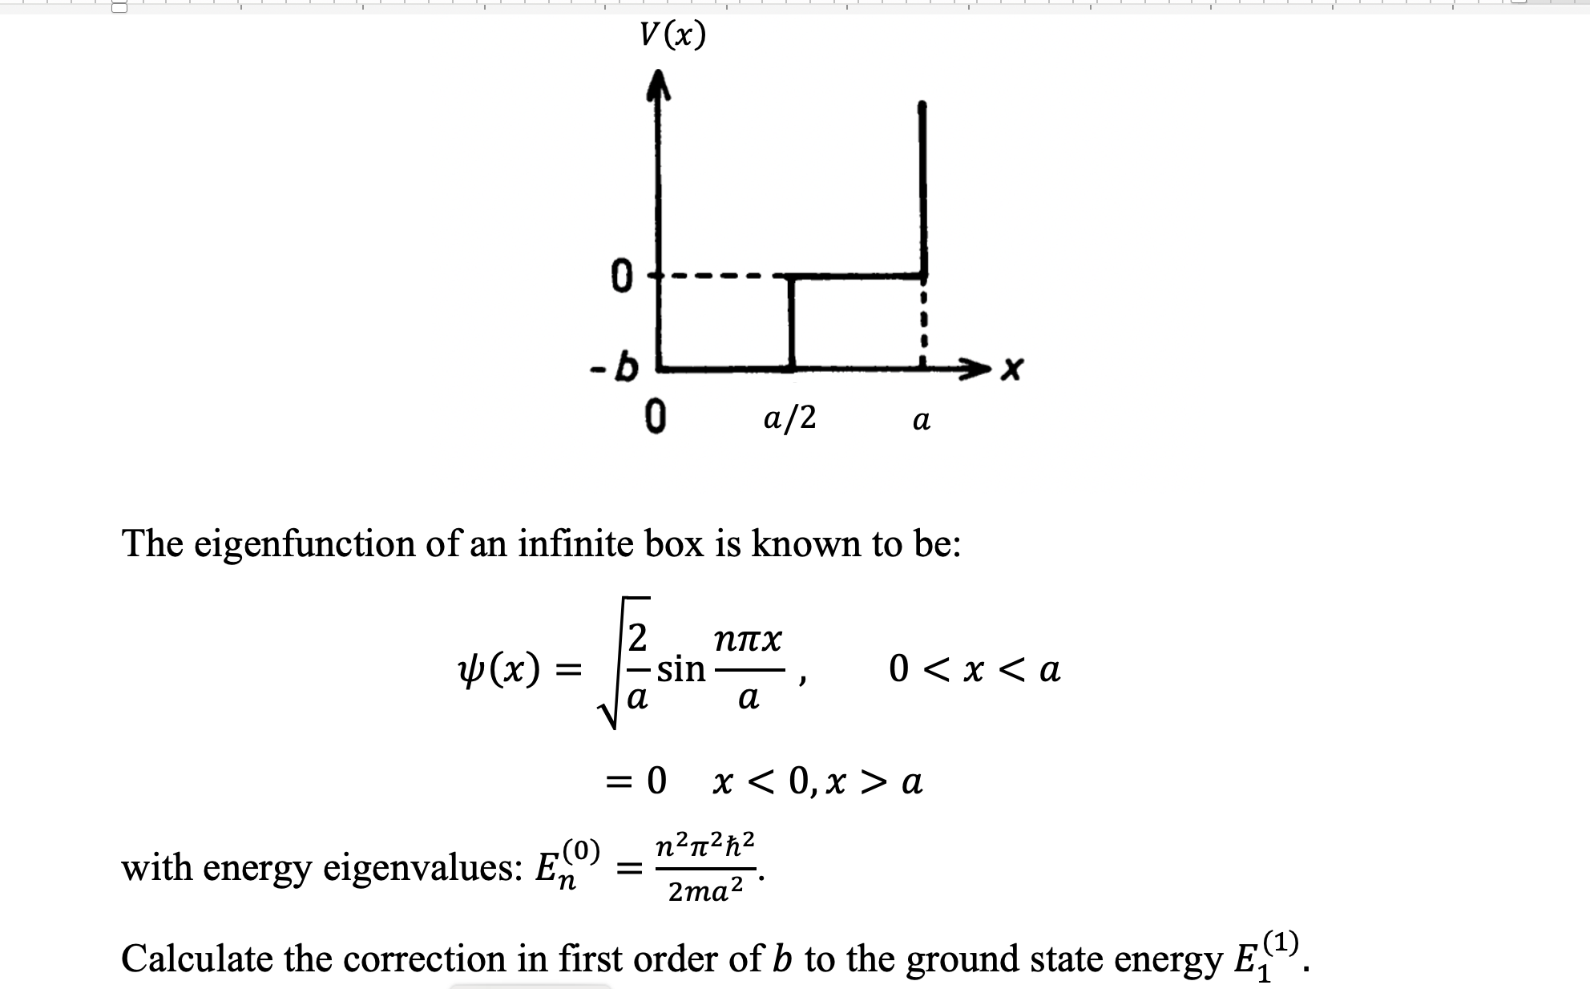

Slide 19
一階還有狀態的修正$\left|\left.φ_{n}^{\left(1\right)}\right\rangle \right.$，
$$\left|\left.ψ_{n}\right\rangle \right.\sim \left|\left.φ_{n}\right\rangle \right.+λ\left|\left.φ_{n}^{\left(1\right)}\right\rangle \right.+⋯$$
$$ψ_{n}\left(x\right)\sim φ_{n}\left(x\right)+λφ_{n}^{\left(1\right)}\left(x\right)+⋯$$
預期此修正$\left|\left.φ_{n}^{\left(1\right)}\right\rangle \right.$可以$H_{0}$其他本徵態$\left|\left.φ_{m}\right\rangle m≠n\right.$ (這是一個基底)展開！
$$\left|\left.φ_{n}^{\left(1\right)}\right\rangle \right.\sim \sum_{m≠n}{c_{m}∙\left|\left.φ_{m}\right\rangle \right.}=\sum_{m≠n}{\left\langle φ_{m} | φ_{n}^{\left(1\right)}\right\rangle ∙\left|\left.φ_{m}\right\rangle \right.}$$
$$c_{m}=\left\langle φ_{m} | φ_{n}^{\left(1\right)}\right\rangle$$
所以希望計算$\left|\left.φ_{n}^{\left(1\right)}\right\rangle \right.$沿第$m$個本徵態$\left|\left.φ_{m}\right\rangle \right.$的投影分量：
$$\left|\left.φ_{m}\right\rangle \right.$$
$$\left|\left.ψ_{n}\right\rangle \right.$$
$$λ\left|\left.φ_{n}^{\left(1\right)}\right\rangle \right.=c_{m}\left|\left.φ_{m}\right\rangle \right.$$
$$\left|\left.φ_{n}\right\rangle \right.$$
$$\left|\left.φ_{n}\right\rangle \right.$$

Slide 20
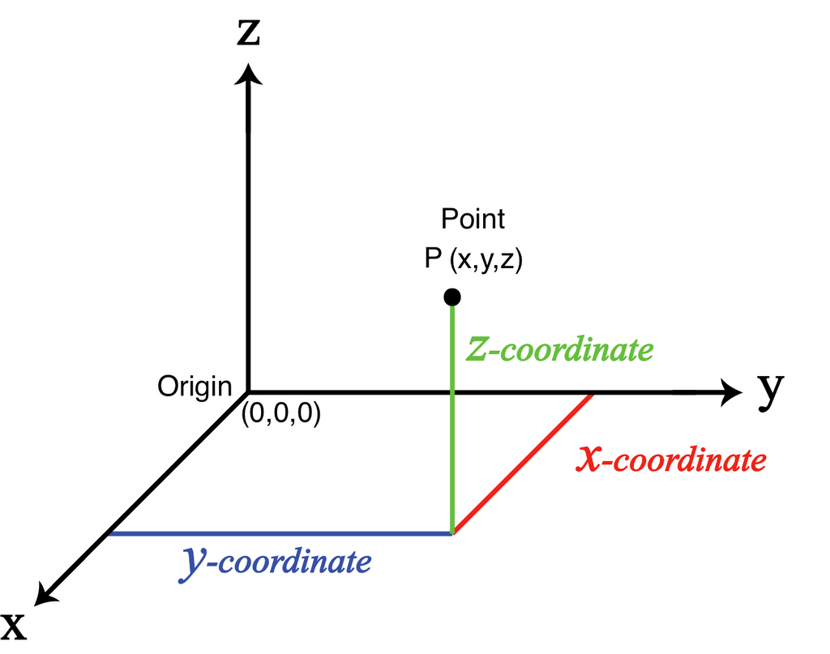
$\left|\left.φ_{n}\right\rangle \right.$組成一組正交基底
$$\left|\left.φ_{2}\right\rangle \right.$$
$$\left|\left.ψ_{1}\left(λ\right)\right\rangle \right.$$
$$\left(λ\right)$$
$$\left|\left.φ_{3}\right\rangle \right.$$
$$\left|\left.φ_{1}\right\rangle \right.$$
以空間來比諭，可以單位向量${\hat{e}}_{x},{\hat{e}}_{z}$類比未微擾本徵態$\left|\left.φ_{1}\right\rangle \right.,\left|\left.φ_{2}\right\rangle \right.$。
$λ→$0會趨近$\left|\left.φ_{1}\right\rangle \right.$的真實本徵態$\left|\left.ψ_{1}\left(λ\right)\right\rangle \right.$含有修正，
此修正可以其他本徵態$\left|\left.φ_{m}\right\rangle ,m≠n\right.$，類比於其他軸的單位向量展開！

Slide 21
$\left|\left.φ_{n}\right\rangle \right.$組成一組正交基底。
它們雖不是真實本徵態，但數學上是成立的！
$$\int_{−∞}^{∞}{dx∙}ψ{\left(x\right)}^{∗}∙φ\left(x\right)≡\left\langle ψ | φ\right\rangle$$
用這一內積符號：
未微擾$H_{0}$的本徵態$\left|\left.φ_{n}\right\rangle \right.$滿足正交定理：
$$\int_{0}^{a}{dx∙}φ_{n}^{∗}\left(x\right)φ_{m}\left(x\right)=δ_{mn}$$
$$\left\langle φ_{n} | φ_{m}\right\rangle =δ_{mn}$$
$${\hat{e}}_{i}∙{\hat{e}}_{j}=δ_{ij}$$
任一狀態$\left|\left.ψ\right\rangle \right.$以未微擾$H_{0}$的本徵態$\left|\left.φ_{n}\right\rangle \right.$展開：
$$ψ\left(x\right)=\sum_{n}{c_{n}φ_{n}\left(x\right)}$$
$$\left|\left.ψ\right\rangle \right.＝\sum_{n}{c_{n}\left|\left.φ_{n}\right\rangle \right.}$$
分量可寫成：如向量沿軸的投影一般。
$$c_{n}=\int_{0}^{a}{dx∙}φ_{n}^{∗}\left(x\right)ψ\left(x\right)$$
$$c_{n}=\left\langle φ_{n} | ψ\right\rangle$$
$$V_{x}=\vec{V}∙{\hat{e}}_{x}$$

Slide 22
我們從同樣的一階方程式出發：
$$H_{0}\left|\left.φ_{n}^{\left(1\right)}\right\rangle \right.+H_{1}\left|\left.φ_{n}\right\rangle \right.=E_{n}^{\left(1\right)}\left|\left.φ_{n}\right\rangle \right.+E_{n}^{\left(0\right)}\left|\left.φ_{n}^{\left(1\right)}\right\rangle \right.$$
同樣的一階方程式，這次取此式與$\left\langle \left.φ_{m}\right|\right., m≠n$的內積，
$$\left\langle φ_{m} | H_{0} | φ_{n}^{\left(1\right)}\right\rangle +\left\langle \left.φ_{m}\right|\right.H_{1}\left|\left.φ_{n}\right\rangle \right.=E_{n}^{\left(1\right)}\left\langle φ_{m} | φ_{n}\right\rangle +E_{n}^{\left(0\right)}\left\langle φ_{m} | φ_{n}^{\left(1\right)}\right\rangle$$
想計算的投影分量$c_{m}=\left\langle φ_{m} | φ_{n}^{\left(1\right)}\right\rangle$立刻出現在第四項。
代入$φ_{m,n}$的正交關係後，第三項為零：
第一項同樣代入bra的本徵態關係來化簡，其實它也正比於想計算的$c_{m}$。
$$\left\langle φ_{m} | H_{0} | φ_{n}^{\left(1\right)}\right\rangle =\left\langle H_{0}φ_{m} | φ_{n}^{\left(1\right)}\right\rangle =\left\langle {E_{m}^{\left(0\right)}φ}_{m} | φ_{n}^{\left(1\right)}\right\rangle =E_{m}^{\left(0\right)}c_{m}$$
$$E_{m}^{\left(0\right)}c_{m}+\left\langle \left.φ_{m}\right|\right.H_{1}\left|\left.φ_{n}\right\rangle \right.=E_{n}^{\left(0\right)}c_{m}$$
$$c_{m}=\frac{\left\langle \left.φ_{m}\right|\right.H_{1}\left|\left.φ_{n}\right\rangle \right.}{E_{n}^{\left(0\right)}−E_{m}^{\left(0\right)}}$$

Slide 23
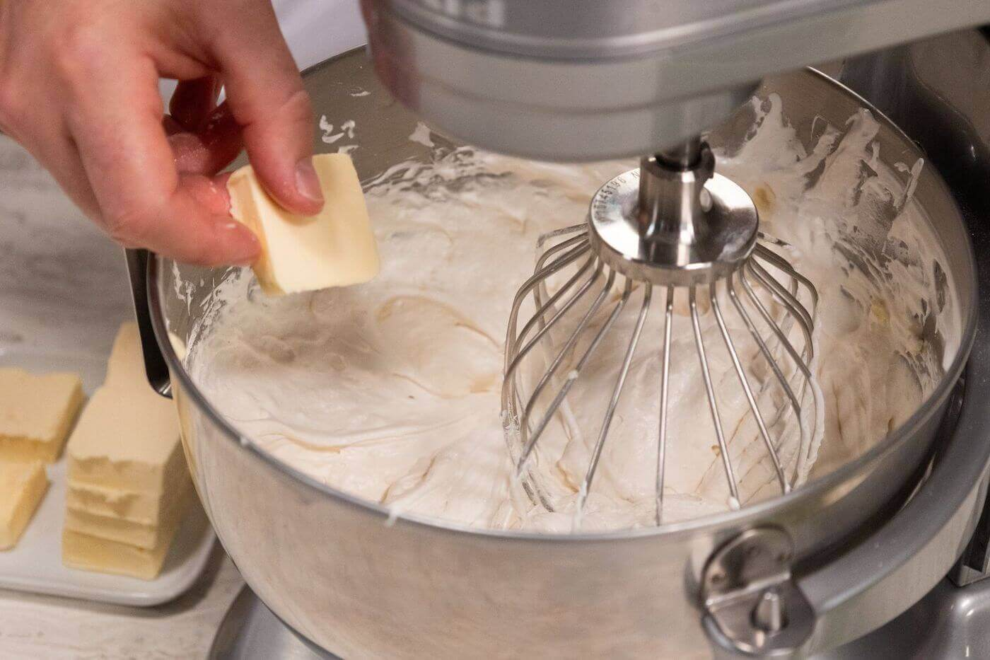
$$\left|\left.φ_{m}\right\rangle \right.$$
把所有本徵態$\left|\left.φ_{m}\right\rangle \right.$視為一組基底。
$\left|\left.φ_{m}\right\rangle \right.$在微擾後的$\left|\left.ψ_{n}\right\rangle \right.$中佔的份量就是：
$$c_{m}=\left\langle φ_{m} | φ_{n}^{\left(1\right)}\right\rangle =\frac{\left\langle \left.φ_{m}\right|\right.H_{1}\left|\left.φ_{n}\right\rangle \right.}{E_{n}^{\left(0\right)}−E_{m}^{\left(0\right)}}$$
$$\left|\left.ψ_{n}\right\rangle \right.$$
$$λ\left|\left.φ_{n}^{\left(1\right)}\right\rangle \right.=c_{m}\left|\left.φ_{m}\right\rangle \right.$$
$$\left|\left.φ_{n}\right\rangle \right.$$
$\left|\left.φ_{m}\right\rangle \right.$對真實本徵態$\left|\left.ψ_{n}\right\rangle \right.$的第一階$λ^{1}$貢獻等於：
$$\left|\left.φ_{n}\right\rangle \right.$$
$$c_{m}\left|\left.φ_{m}\right\rangle \right.＝\frac{\left\langle \left.φ_{m}\right|\right.H_{1}\left|\left.φ_{n}\right\rangle \right.}{E_{n}^{\left(0\right)}−E_{m}^{\left(0\right)}}∙\left|\left.φ_{m}\right\rangle \right.$$
如果將未微擾的$\left|\left.φ_{n}\right\rangle \right.$視為$\left|\left.ψ_{n}\right\rangle \right.$的主要成分，
微擾可以說引發了$\left|\left.φ_{m}\right\rangle \right.$的混雜或mixing。
好似微擾在純粹的$\left|\left.φ_{n}\right\rangle \right.$中混雜了$\left|\left.φ_{m}\right\rangle \right.$這種配料ingredient。
就說$\left|\left.φ_{m}\right\rangle \right.$對$\left|\left.φ_{n}\right\rangle \right.$因微擾產生的一階修正。
這稱為與時間無關的微擾論，有時也叫束縛態微擾論，
因為束縛態的能階是離散的，上式才比較好用！
$$\left|\left.φ_{k}\right\rangle \right.$$

Slide 24
Perturbed Eigenstates
把所有可能混雜加總起來，我們就得到第一階of fisrt order $λ^{1}$對本徵態的完整修正：
$$\left|\left.φ_{n}\right\rangle \right.→ \left|\left.ψ_{n}\right\rangle \right.\sim \left|\left.φ_{n}\right\rangle \right.+λ\sum_{m≠n}{\frac{\left\langle \left.φ_{m}\right|\right.H_{1}\left|\left.φ_{n}\right\rangle \right.}{E_{n}^{\left(0\right)}−E_{m}^{\left(0\right)}}∙\left|\left.φ_{m}\right\rangle \right.}$$
$$\left|\left.φ_{m}\right\rangle \right.$$
$$\left|\left.ψ_{n}\right\rangle \right.＝\left|\left.φ_{n}\right\rangle \right.+λ\left|\left.φ_{n}^{\left(1\right)}\right\rangle \right.$$
$$\left\langle φ_{m} | φ_{n}^{\left(1\right)}\right\rangle$$
分量
單位向量
$$\left|\left.φ_{n}\right\rangle \right.$$
混雜的份量有兩大特徵：
能量$E_{m}^{\left(0\right)}$與主成份$E_{n}^{\left(0\right)}$接近的態$\left|\left.φ_{m}\right\rangle \right.$，能量差較小，混雜較大。
只有能量靠近的態會有較明顯的混雜，能量差距大的$\left|\left.φ_{m}\right\rangle \right.$可以忽略。
以上的無限級數應該會收斂！
$\left\langle \left.φ_{m}\right|\right.H_{1}\left|\left.φ_{n}\right\rangle \right.$矩陣元matrix element不為零的態$\left|\left.φ_{m}\right\rangle \right.$， 微擾$H_{1}$就會混雜$\left|\left.φ_{m}\right\rangle \right.$與$\left|\left.φ_{n}\right\rangle \right.$！
$H_{1}\left|\left.φ_{n}\right\rangle \right.投影於\left|\left.φ_{m}\right\rangle \right.$方向分量不為零的態$\left|\left.φ_{m}\right\rangle \right.$，才有混雜 。
$$\left\langle \left.φ_{m}\right|\right.H_{1}\left|\left.φ_{n}\right\rangle \right.=\int_{−∞}^{∞}{dx}∙φ_{m}^{∗}\left(x\right)∙H_{1}φ_{n}\left(x\right)$$
$H_{1}φ_{n}\left(x\right)$與$φ_{m}^{∗}\left(x\right)$兩個波函數的重疊越大，混雜也會越大。
$$\left|\left.φ_{k}\right\rangle \right.$$

Slide 25
第一階$λ^{1}，\left|\left.φ_{m}\right\rangle \right.$對本徵態$\left|\left.φ_{n}\right\rangle \right.$的修正：
$$\frac{\left\langle \left.φ_{m}\right|\right.H_{1}\left|\left.φ_{n}\right\rangle \right.}{E_{n}^{\left(0\right)}−E_{m}^{\left(0\right)}}\left|\left.φ_{m}\right\rangle \right.$$
這個結果有時會出問題：
如果$φ_{m}$與$φ_{n}$是能量相等的簡併態degenerate states，
分母能量差$E_{n}^{\left(0\right)}−E_{m}^{\left(0\right)}$為零，
$\left|\left.φ_{m}\right\rangle \right.$對本徵態$\left|\left.φ_{n}\right\rangle \right.$的修正的會是無限大！
$$\frac{\left\langle \left.φ_{m}\right|\right.H_{1}\left|\left.φ_{n}\right\rangle \right.}{E_{n}^{\left(0\right)}−E_{m}^{\left(0\right)}}→∞$$
若有本徵值相等的多個簡併態，以一般微擾計算，彼此的混雜會是無限大！

Slide 26
$$a\left.\left|n\right.\right\rangle =\sqrt{n}∙\left.\left|n−1\right.\right\rangle$$
計算 Anharmonic Oscillator 基態的一階修正：
$$\left|\left.ψ_{0}\right\rangle \right.=\left|\left.0\right\rangle \right.+λ\sum_{k≠0}{\frac{\left\langle \left.k\right|\right.H_{1}\left|\left.0\right\rangle \right.}{E_{n}^{\left(0\right)}−E_{k}^{\left(0\right)}}\left|\left.k\right\rangle \right.}$$
$$a^{†}\left.\left|n\right.\right\rangle =\sqrt{n+1}∙\left.\left|n+1\right.\right\rangle$$
$$\left\langle \left.k\right|\right.{\left(a+a^{†}\right)}^{4}\left|\left.0\right\rangle \right.=\left\langle \left.k\right|\right.\left(a+a^{†}\right)\left(a+a^{†}\right)\left(a+a^{†}\right)\left(a+a^{†}\right)\left|\left.0\right\rangle \right.$$
$$=\left\langle \left.k\right|\right.\left(a+a^{†}\right)\left(a+a^{†}\right)\left(a+a^{†}\right)a^{†}\left|\left.0\right\rangle \right.$$
零個$a$，$k=4$
$$\left\langle \left.4\right|\right.a^{†}a^{†}a^{†}a^{†}\left|\left.0\right\rangle \right.=\sqrt{4}\sqrt{3}\sqrt{2}\sqrt{1}=2\sqrt{6}$$
一個$a$，$k=2$
$$\left\langle \left.2\right|\right.aa^{†}a^{†}a^{†}\left|\left.0\right\rangle \right.+\left\langle \left.2\right|\right.a^{†}aa^{†}a^{†}\left|\left.0\right\rangle \right.+\left\langle \left.2\right|\right.a^{†}a^{†}aa^{†}\left|\left.0\right\rangle \right.=\sqrt{18}+\sqrt{8}+\sqrt{2}=6\sqrt{2}$$
二個$a$，$k=0$
三個$a$，$k=−2$
$$\left\langle \left.4\right|\right.H_{1}\left|\left.0\right\rangle \right.=\frac{1}{4}ℏω2\sqrt{6}=\frac{\sqrt{6}}{2}ℏω$$
$$\left\langle \left.2\right|\right.H_{1}\left|\left.0\right\rangle \right.=\frac{3\sqrt{2}}{2}ℏω$$
$$\left|\left.ψ_{0}\right\rangle \right.=\left|\left.0\right\rangle \right.−\frac{1}{2ℏω}\frac{3\sqrt{2}}{2}ℏω\left|\left.2\right\rangle \right.−\frac{1}{4ℏω}\frac{\sqrt{6}}{2}ℏω\left|\left.4\right\rangle \right.$$
$$=\left|\left.0\right\rangle \right.−\frac{3\sqrt{2}}{4}\left|\left.2\right\rangle \right.−\frac{\sqrt{6}}{8}\left|\left.4\right\rangle \right.$$

Slide 27
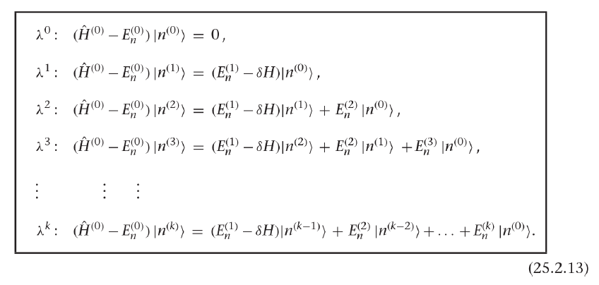
$$\left(H_{0}+λH_{1}\right)\left\{\left|\left.φ_{n}\right\rangle \right.+λ\left|\left.φ_{n}^{\left(1\right)}\right\rangle \right.+⋯\right\}=\left(E_{n}^{\left(0\right)}+λE_{n}^{\left(1\right)}+⋯\right)\left\{\left|\left.φ_{n}\right\rangle \right.+λ\left|\left.φ_{n}^{\left(1\right)}\right\rangle \right.+⋯\right\}$$
把$λH_{1}$移到右邊，$E_{n}^{\left(0\right)}$移到左邊，對更高階微擾運算更加方便。
$$\left(H_{0}−E_{n}^{\left(0\right)}\right)\left\{\left|\left.φ_{n}\right\rangle \right.+λ\left|\left.φ_{n}^{\left(1\right)}\right\rangle \right.+λ^{2}\left|\left.φ_{n}^{\left(2\right)}\right\rangle \right.+⋯\right\}$$
補充材料
$$=\left(−λH_{1}+λE_{n}^{\left(1\right)}+λ^{2}E_{n}^{\left(2\right)}+⋯\right)\left\{\left|\left.φ_{n}\right\rangle \right.+λ\left|\left.φ_{n}^{\left(1\right)}\right\rangle \right.+λ^{2}\left|\left.φ_{n}^{\left(2\right)}\right\rangle \right.+⋯\right\}$$
現在收集到第二階，$λ^{2}$：左手邊還是只有一項，右手邊有三項 ：
$$λ^{2}\left({\hat{H}}_{0}−E_{n}^{\left(0\right)}\right)\left|\left.φ_{n}^{\left(2\right)}\right\rangle \right.=λ^{2}E_{n}^{\left(2\right)}\left|\left.φ_{n}\right\rangle \right.+λ^{2}E_{n}^{\left(1\right)}\left|\left.φ_{n}^{\left(1\right)}\right\rangle \right.−λ^{2}{\hat{H}}_{1}\left|\left.φ_{n}^{\left(1\right)}\right\rangle \right.$$
事實上更高階的展開，方程式都有非常類似的架構，

Slide 28
補充材料
$${\hat{H}}_{0}\left|\left.φ_{n}^{\left(2\right)}\right\rangle \right.−E_{n}^{\left(0\right)}\left|\left.φ_{n}^{\left(2\right)}\right\rangle \right.=E_{n}^{\left(2\right)}\left|\left.φ_{n}\right\rangle \right.+E_{n}^{\left(1\right)}\left|\left.φ_{n}^{\left(1\right)}\right\rangle \right.−{\hat{H}}_{1}\left|\left.φ_{n}^{\left(1\right)}\right\rangle \right.$$
$$\left.\left\langle φ_{n}\right.\right|{\hat{H}}_{0}=\left.\left\langle φ_{n}\right.\right|E_{n}^{\left(0\right)}$$
如同第一階，取此式與$\left\langle \left.φ_{n}\right|\right.$的內積，左手邊如同第一階，依舊又為零：
$$0=E_{n}^{\left(2\right)}\left\langle φ_{n} | φ_{n}\right\rangle +E_{n}^{\left(1\right)}\left\langle φ_{n} | φ_{n}^{\left(1\right)}\right\rangle −\left\langle φ_{n} | {\hat{H}}_{1} | φ_{n}^{\left(1\right)}\right\rangle$$
$$\left\langle φ_{n} | φ_{n}^{\left(1\right)}\right\rangle =0$$
已安排所有修正$\left|\left.φ_{n}^{\left(i\right)}\right\rangle \right.$都與被修正的$\left|\left.φ_{n}\right\rangle \right.$正交，因此第二項為零！
可以得到：
$$E_{n}^{\left(2\right)}=\left\langle φ_{n} | {\hat{H}}_{1} | φ_{n}^{\left(1\right)}\right\rangle$$
從第一階微擾計算，已經解出$\left|\left.φ_{n}^{\left(1\right)}\right\rangle \right.$：代入即可！
$$\left|\left.φ_{n}^{\left(1\right)}\right\rangle \right.=\sum_{k≠n}{\frac{\left\langle \left.φ_{k}\right|\right.{\hat{H}}_{1}\left|\left.φ_{n}\right\rangle \right.}{E_{n}^{\left(0\right)}−E_{k}^{\left(0\right)}}\left|\left.φ_{k}\right\rangle \right.}$$
$$E_{n}^{\left(2\right)}=\left.\left\langle φ_{n}\right.\right|{\hat{H}}_{1}\sum_{k≠n}{\frac{\left\langle \left.φ_{k}\right|\right.{\hat{H}}_{1}\left|\left.φ_{n}\right\rangle \right.}{E_{n}^{\left(0\right)}−E_{k}^{\left(0\right)}}\left|\left.φ_{k}\right\rangle \right.}=\sum_{k≠n}{\frac{\left\langle \left.φ_{k}\right|\right.{\hat{H}}_{1}\left|\left.φ_{n}\right\rangle \right.}{E_{n}^{\left(0\right)}−E_{k}^{\left(0\right)}}\left\langle \left.φ_{n}\right|\right.{\hat{H}}_{1}\left|\left.φ_{k}\right\rangle \right.}$$
$$=\sum_{k≠n}{\frac{\left\langle \left.φ_{k}\right|\right.H_{1}\left|\left.φ_{n}\right\rangle \right.}{E_{n}^{\left(0\right)}−E_{k}^{\left(0\right)}}{\left\langle \left.φ_{k}\right|\right.H_{1}\left|\left.φ_{n}\right\rangle \right.}^{∗}=}\sum_{k≠n}{\frac{{\left|\left\langle \left.φ_{k}\right|\right.H_{1}\left|\left.φ_{n}\right\rangle \right.\right|}^{2}}{E_{n}^{\left(0\right)}−E_{k}^{\left(0\right)}}}$$

Slide 29
補充材料
還有一個有用的公式：
$$\left\langle φ\right.\left|\hat{A}\left.ψ\right\rangle \right.≡\left\langle \left.φ\right|\right.\hat{A}\left|\left.ψ\right\rangle \right.$$
此內積或$\hat{A}$矩陣元取複數共軛，可以表示為${\hat{A}}^{†}$的矩陣元，兩邊態對調。
$${\left\langle \left.φ\right|\right.\hat{A}\left|\left.ψ\right\rangle \right.}^{∗}={\left\langle φ\right.\left|\hat{A}\left.ψ\right\rangle \right.}^{∗}=\left(\left\langle \left.\hat{A}ψ\right|\right.\right)∙\left|\left.φ\right\rangle \right.=\left(\left\langle ψ\right.\right)∙{\hat{A}}^{†}\left|\left.φ\right\rangle \right.=\left\langle \left.ψ\right|\right.{\hat{A}}^{†}\left|\left.φ\right\rangle \right.$$

Slide 30
$$E_{n}^{\left(2\right)}=\sum_{k≠n}{\frac{{\left|\left\langle \left.φ_{k}\right|\right.H_{1}\left|\left.φ_{n}\right\rangle \right.\right|}^{2}}{E_{n}^{\left(0\right)}−E_{k}^{\left(0\right)}}}$$
補充材料
這是第二階$λ^{2}$對能量本徵值的修正。與一階本徵態修正相關聯！
$E_{n}^{\left(2\right)}$等於能量微擾$H_{1}$的矩陣元，夾在$\left|\left.φ_{n}\right\rangle \right.$與任一其他定態，絕對值平方後，
以$\left|\left.φ_{n}\right\rangle \right.$與此其他定態的能量差的倒數為權重，對所有其他定態求和！
1. $\left\langle \left.φ_{k}\right|\right.H_{1}\left|\left.φ_{n}\right\rangle \right.$矩陣元matrix element不為零的態$\left|\left.φ_{k}\right\rangle \right.$，才有貢獻。
2. 能量與$\left|\left.φ_{n}\right\rangle \right.$越靠近的其他定態$\left|\left.φ_{k}\right\rangle \right.$，貢獻會越大！
一般來說，能量差距越大的態，越不重要。
$$\left\langle \left.φ_{n}\right|\right.H_{1}\left|\left.φ_{k}\right\rangle \right.=\int_{−∞}^{∞}{dx}∙φ_{n}^{∗}\left(x\right){\hat{H}}_{1}\left(x\right)φ_{k}\left(x\right)$$
若是波函數描述的系統，能量差距越大，波函數的重疊越少，矩陣元也較小。

Slide 31
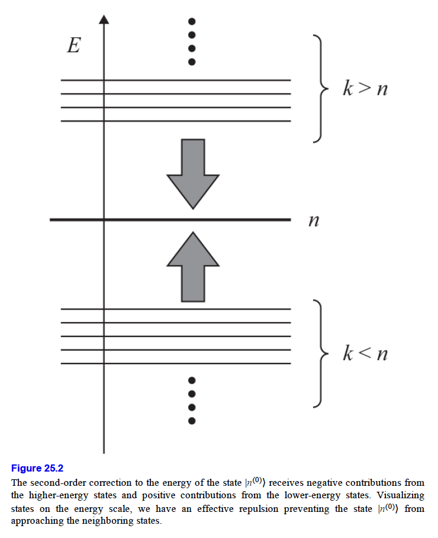
3. 絕對值平方恆正，未微擾$E_{k}^{\left(0\right)}$高於$E_{n}^{\left(0\right)}$的定態，對修正的貢獻永遠是向下的。
未微擾能量$E_{k}^{\left(0\right)}$低於$E_{n}^{\left(0\right)}$的定態，對修正的貢獻永遠是向上的。
微擾永遠擴大兩個態的能量差距，擴大不均！Inequality is always enlarged.
$$E_{n}^{\left(2\right)}=\sum_{k≠n}{\frac{{\left|\left\langle \left.φ_{k}\right|\right.H_{1}\left|\left.φ_{n}\right\rangle \right.\right|}^{2}}{E_{n}^{\left(0\right)}−E_{k}^{\left(0\right)}}}$$
補充材料

Slide 32
計算 Anharmonic Oscillator 基態能量的二階修正：
$$E_{0}^{\left(2\right)}=\sum_{k≠0}{\frac{{\left|\left\langle \left.0\right|\right.H_{1}\left|\left.k\right\rangle \right.\right|}^{2}}{E_{0}^{\left(0\right)}−E_{k}^{\left(0\right)}}}$$
$$\left\langle \left.4\right|\right.H_{1}\left|\left.0\right\rangle \right.=\frac{1}{4}ℏω2\sqrt{6}=\frac{\sqrt{6}}{2}ℏω$$
$$\left\langle \left.2\right|\right.H_{1}\left|\left.0\right\rangle \right.=\frac{3\sqrt{2}}{2}ℏω$$
$$E_{0}^{\left(2\right)}=\sum_{k≠0}{\frac{{\left|\left\langle \left.0\right|\right.H_{1}\left|\left.k\right\rangle \right.\right|}^{2}}{E_{0}^{\left(0\right)}−E_{k}^{\left(0\right)}}}=−\frac{{\left(ℏω\right)}^{2}}{2ℏω}\frac{9}{2}−\frac{{\left(ℏω\right)}^{2}}{4ℏω}\frac{3}{2}=−\frac{21}{8}ℏω$$

Slide 33
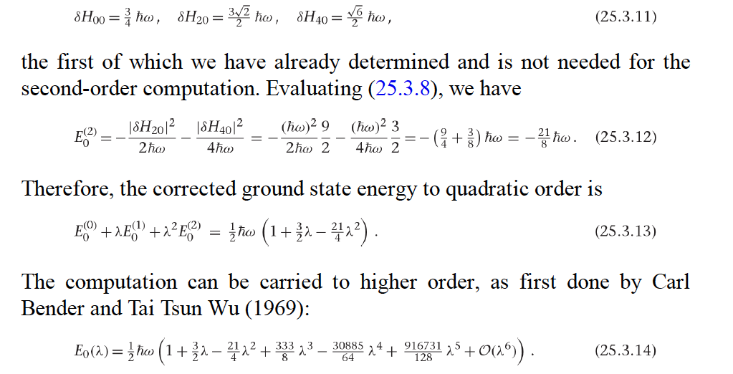

Slide 34
$$E_{n}^{\left(1\right)}=\left\langle \left.φ_{n}\right|\right.H_{1}\left|\left.φ_{n}\right\rangle \right.$$
$$E_{n}^{\left(2\right)}=\sum_{k≠n}{\frac{{\left|\left\langle \left.φ_{n}\right|\right.H_{1}\left|\left.φ_{k}\right\rangle \right.\right|}^{2}}{E_{n}^{\left(0\right)}−E_{k}^{\left(0\right)}}}$$
注意這些表示式與參數$λ$無關，$λ$已經被提出來了！
$$\left|\left.ψ_{n}\right\rangle \right.\sim \left|\left.φ_{n}\right\rangle \right.+λ\sum_{k≠n}{\frac{\left\langle \left.φ_{k}\right|\right.H_{1}\left|\left.φ_{n}\right\rangle \right.}{E_{n}^{\left(0\right)}−E_{k}^{\left(0\right)}}\left|\left.φ_{k}\right\rangle \right.}$$
二階狀態修正原則上也可算，但比複雜，在此從略。
這些修正都由微擾項$H_{1}$在未微擾本徵態$\left|\left.φ_{n,k}\right\rangle \right.$之間的矩陣元matrix element 計算。
能量的一階修正是對角矩陣元、二階能量與一階態修正則是非對角矩陣元。

Slide 36
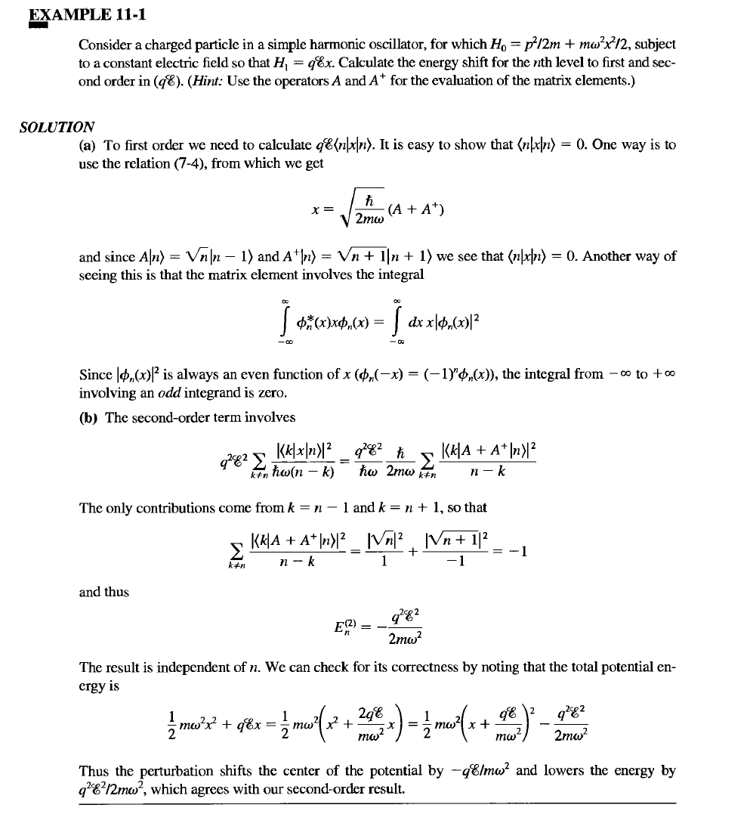

Slide 38
Stark Effect
在氫原子加上一個均勻電場$E$沿z方向，將電場視為一微擾！
$$λH_{1}=e\vec{r}∙\vec{E}=eEz$$
考慮$n=2$，有四個定態$2s$,$2p$能量相等，稱為簡併degenerate。
觀察得知，加了電場後，有兩個能態會分別提高與降低同一個能差。
能差與電場大小成正比。
其餘能態，應該是兩個，能量不變。

Slide 39
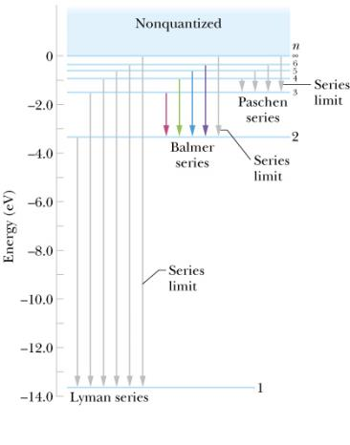
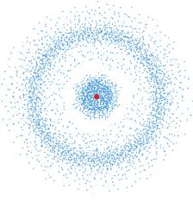
微擾計算：
$${\hat{H}}_{0}=\frac{{\hat{p}}^{2}}{2m}−\frac{e^{2}}{4πε_{0}r}$$
$$λH_{1}=e\vec{r}∙\vec{E}=eEz$$
未微擾$H_{0}$就是一般氫原子能階計算。
$H_{0}$的本徵值與本徵態：
$$E_{n}^{\left(0\right)}=\left(−13.6\text{eV}\right)\left(\frac{1}{n^{2}}\right)$$
$$φ_{nlm}=R_{nl}\left(r\right)∙P_{lm}\left(θ\right)∙Φ_{m}\left(φ\right)$$
計算$n=2$激發態$2s$ $φ_{200}$本徵值的第一階修正：
$$λE_{2}^{\left(1\right)}=λ\left\langle \left.φ_{200}\right|\right.H_{1}\left|\left.φ_{200}\right\rangle \right.=eE\left\langle \left.φ_{200}\right|\right.z\left|\left.φ_{200}\right\rangle \right.$$
$$=eE\int_{−∞}^{∞}{d{\vec{r}}^{3}}∙φ_{200}^{∗}\left(\vec{r}\right)zφ_{200}\left(\vec{r}\right)=eE\left\langle z\right\rangle =0$$
恰好是$z$座標期望值，因波函數是球狀對稱，期望值為零！
其餘$φ_{210},φ_{211}φ_{21−1}\left(2p\right)z$座標期望值也是零。
必須計算基態本徵值的第二階修正，但正常的計算結果是無限大！

Slide 40
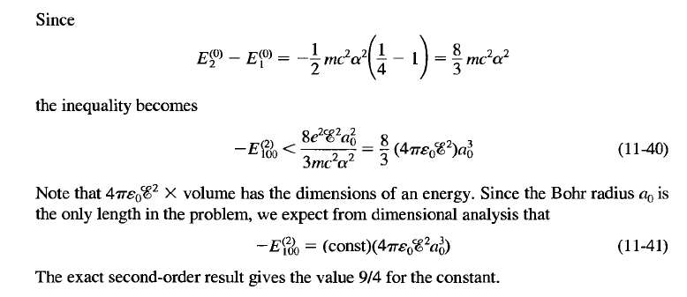
$$E_{1}^{\left(2\right)}=\sum_{lm,k≠1}{\frac{{\left|\left\langle \left.φ_{100}\right|\right.z\left|\left.φ_{klm}\right\rangle \right.\right|}^{2}}{E_{1}^{\left(0\right)}−E_{k}^{\left(0\right)}}}$$
能量差距越大的態，越不重要。
而且波函數的重疊少，矩陣元也較小。
我們可以得到$E_{1}^{\left(2\right)}$的上限：
$$E_{1}^{\left(2\right)}=\sum_{lm,k≠1}{\frac{{\left|\left\langle \left.φ_{100}\right|\right.z\left|\left.φ_{klm}\right\rangle \right.\right|}^{2}}{E_{1}^{\left(0\right)}−E_{k}^{\left(0\right)}}}<\frac{1}{E_{1}^{\left(0\right)}−E_{2}^{\left(0\right)}}\sum_{lm,k≠1}{{\left|\left\langle \left.φ_{100}\right|\right.z\left|\left.φ_{klm}\right\rangle \right.\right|}^{2}}$$
$$=\frac{1}{E_{1}^{\left(0\right)}−E_{2}^{\left(0\right)}}\sum_{lmk}{\left\langle \left.φ_{100}\right|\right.z\left|\left.φ_{klm}\right\rangle \right.\left\langle \left.φ_{klm}\right|\right.z\left|\left.φ_{100}\right\rangle \right.}=\frac{1}{E_{1}^{\left(0\right)}−E_{2}^{\left(0\right)}}\left\langle \left.φ_{100}\right|\right.z^{2}\left|\left.φ_{100}\right\rangle \right.$$

Slide 41
先考慮激發態$φ_{200}$的一階微擾狀態修正：
能量$E_{m}^{\left(0\right)}$與$E_{2}^{\left(0\right)}$接近的態$\left|\left.φ_{m}\right\rangle \right.$，混雜較大。
自然猜測其他$n=2$的四個定態貢獻最大，
$$φ_{200}\left(2s\right),φ_{210},φ_{211}φ_{21−1}\left(2p\right)$$
$\left\langle \left.φ_{m}\right|\right.H_{1}\left|\left.φ_{200}\right\rangle \right.$若不為零，電場微擾位能就會在$\left|\left.φ_{200}\right\rangle \right.$中，混雜$\left|\left.φ_{m}\right\rangle \right.$！
可以證明：$φ_{200}$不會與$φ_{21±1}$混雜！
$$\left\langle \left.φ_{211}\right|\right.z\left|\left.φ_{200}\right\rangle \right.=\left\langle \left.φ_{21−1}\right|\right.z\left|\left.φ_{200}\right\rangle \right.=0$$
$$\left\langle \left.φ_{211}\right|\right.z\left|\left.φ_{200}\right\rangle \right.=\int{r^{2}\cos{θ}drdθdφ∙ φ_{211}^{∗}∙r\cos{θ}∙φ_{200}}$$
$$⊃\int{dφ∙ Φ_{1}^{∗}∙Φ_{0}}\sim \int{dφ∙ e^{−iφ}}=0$$
$$Φ_{m}\left(φ\right)=\frac{1}{\sqrt{2π}}e^{imφ}$$
$z$與$φ$角無關，以上結果可推廣到任意兩個$m_{z}$不相等的態，在此是不混雜的。
$φ_{200}\left(2s\right)$只會與$m_{z}$相等$φ_{210}\left(2p\right)$混雜！這是典型的兩態混雜！
$φ_{211}φ_{21−1}$不參與混雜，因此能量沒有改變，二階計算也確認此事。
這與實驗吻合，有兩個能態未因電場而改變能量。

Slide 42
$φ_{200}\left(2s\right)$只會與$m_{z}$相等$φ_{210}\left(2p\right)$混雜！這是典型的兩態混雜！
但如果用公式計算$φ_{200}$與$φ_{210}$的混雜分量，
因為$E_{200}^{\left(0\right)}=E_{210}^{\left(0\right)}$，$\left|\left.φ_{210}\right\rangle \right.$對本徵態$\left|\left.φ_{200}\right\rangle \right.$的一階修正的貢獻會是無限大！
$$\frac{\left\langle \left.φ_{210}\right|\right.H_{1}\left|\left.φ_{200}\right\rangle \right.}{E_{200}^{\left(0\right)}−E_{210}^{\left(0\right)}}→∞$$
微擾計算必須對簡併態有前置處理，否則公式是錯誤的！

Slide 43
$$a_{1}\left|\left.φ_{200}\right\rangle \right.+b_{1}\left|\left.φ_{210}\right\rangle \right.←?$$
$$φ_{200}$$
$$φ_{210}$$
$$a_{2}\left|\left.φ_{200}\right\rangle \right.+b_{2}\left|\left.φ_{210}\right\rangle \right.←?$$
Stark Effect可以將微擾電場慢慢打開後，簡併的$n=2$定態能階會漸分開。
反過來，這兩個$\text{不簡併}m=0$真實的本態態$ψ_{1,2}$，在$λ→0$後漸漸趨向簡併。
但它們會趨近$φ_{200}$及$φ_{210}$呢?或者可能是兩者的線性組合？
$$\left|\left.ψ_{1}\right\rangle \right.→a_{1}\left|\left.φ_{200}\right\rangle \right.+b_{1}\left|\left.φ_{210}\right\rangle \right.$$
$$\left|\left.ψ_{2}\right\rangle \right.→a_{2}\left|\left.φ_{200}\right\rangle \right.+b_{2}\left|\left.φ_{210}\right\rangle \right.$$
我們先入為主認定$φ_{200}$及$φ_{210}$是真實本徵態近似的零次項，可能不正確。
若真實定態在$λ→0$趨近某兩個線性組合，這才是合理的零次項。
微擾計算，$H_{1}$矩陣元要取在這兩個被趨近的未微擾態間，有機會可為零。
$$\left(a_{1}\left\langle \left.φ_{200}\right|\right.+a_{1}\left\langle \left.φ_{200}\right|\right.\right)H_{1}\left(a_{2}\left|\left.φ_{200}\right\rangle \right.+b_{2}\left|\left.φ_{210}\right\rangle \right.\right)=0$$
如此計算混雜就可能不是無限大。

Slide 44
Degenerate Perturbation Theory
從一個兩態系統的玩具模型開始：
$${\hat{H}}_{0}=\left(\begin{matrix}1 & 0 \\ 0 & 1\end{matrix}\right)$$
${\hat{H}}_{0}$是對角矩陣，自然基底的兩個態就是${\hat{H}}_{0}$的本徵態，兩者能量簡併。
$$\left(\begin{matrix}1 \\ 0\end{matrix}\right)$$
$$\left(\begin{matrix}0 \\ 1\end{matrix}\right)$$
$$E_{1}^{\left(0\right)}=E_{2}^{\left(0\right)}=1$$
這可以理解為來自一個常數的電位能。當然這實質上等於沒有電位。
假設加上一微擾項，正比於$σ_{x}$：
$$λ{\hat{H}}_{1}=λσ_{x}=λ\left(\begin{matrix}0 & 1 \\ 1 & 0\end{matrix}\right)$$
$$\hat{H}={\hat{H}}_{0}+λ{\hat{H}}_{1}=\left(\begin{matrix}1 & λ \\ λ & 1\end{matrix}\right)$$
這可以理解為來自一個沿$x$方向的磁場。

Slide 45
使用微擾公式計算，一階能量修正為零：
$$E_{1}^{\left(1\right)}=\left\langle H_{1}\right\rangle =\left(1,0\right)\left(\begin{matrix}0 & 1 \\ 1 & 0\end{matrix}\right)\left(\begin{matrix}1 \\ 0\end{matrix}\right)＝\left(1,0\right)\left(\begin{matrix}0 \\ 1\end{matrix}\right)=0$$
$$E_{2}^{\left(1\right)}=\left(0,1\right)\left(\begin{matrix}0 & 1 \\ 1 & 0\end{matrix}\right)\left(\begin{matrix}0 \\ 1\end{matrix}\right)=0$$
但這個模型是可以直接解出$\hat{H}={\hat{H}}_{0}+λ{\hat{H}}_{1}=\left(\begin{matrix}1 & 0 \\ 0 & 1\end{matrix}\right)+\left(\begin{matrix}0 & λ \\ λ & 0\end{matrix}\right)$的本徵值：
注意：${\hat{H}}_{0}=\left(\begin{matrix}1 & 0 \\ 0 & 1\end{matrix}\right)$是Identity矩陣，任何行向量，都是它的本徵向量：
$$\left(\begin{matrix}1 & 0 \\ 0 & 1\end{matrix}\right)\left(\begin{matrix}a \\ b\end{matrix}\right)=\left(\begin{matrix}a \\ b\end{matrix}\right)$$
因此只要找$λ{\hat{H}}_{1}=\left(\begin{matrix}0 & λ \\ λ & 0\end{matrix}\right)$的本徵態即可。
而$λ{\hat{H}}_{1}$就是$λσ_{x}$，我們前面已經解出了它的本徵值$±λ$與本徵態： $\frac{1}{\sqrt{2}}\left(\begin{matrix}1 \\ 1\end{matrix}\right)$, $\frac{1}{\sqrt{2}}\left(\begin{matrix}1 \\ −1\end{matrix}\right)$
因此能量的本徵值是可解的：
$$E=1±λ$$
一階能量修正應該是$E_{1,2}^{\left(1\right)}=±1$，單純的微擾計算得到錯誤的能量修正答案，
如果進一步算狀態修正，微擾公式甚至會發散！
$$λ\sum_{k≠n}{\frac{\left\langle \left.φ_{k}\right|\right.H_{1}\left|\left.φ_{n}\right\rangle \right.}{E_{n}^{\left(0\right)}−E_{k}^{\left(0\right)}}\left|\left.φ_{k}\right\rangle \right.}$$
$$\left|\left.1\right\rangle \right.\sim \left|\left.1^{\left(0\right)}\right\rangle \right.+λ\frac{\left\langle \left.2^{\left(0\right)}\right|\right.H_{1}\left|\left.1^{\left(0\right)}\right\rangle \right.}{E_{1}^{\left(0\right)}−E_{2}^{\left(0\right)}}\left|\left.2^{\left(0\right)}\right\rangle \right.→∞$$

Slide 46
$$\left(\begin{matrix}0 & λ \\ λ & 0\end{matrix}\right)$$
設本徵值為$c$：
本徵態：$\left(\begin{matrix}a \\ b\end{matrix}\right)$
$$\left(\begin{matrix}0 & λ \\ λ & 0\end{matrix}\right)\left(\begin{matrix}a \\ b\end{matrix}\right)=c\left(\begin{matrix}a \\ b\end{matrix}\right)$$
$$\left(\begin{matrix}0 & λ \\ λ & 0\end{matrix}\right)\left(\begin{matrix}a \\ b\end{matrix}\right)−c\left(\begin{matrix}1 & 0 \\ 0 & 1\end{matrix}\right)\left(\begin{matrix}a \\ b\end{matrix}\right)=\left(\begin{matrix}−c & λ \\ λ & −c\end{matrix}\right)\left(\begin{matrix}a \\ b\end{matrix}\right)=0$$
此式要有非零解，矩陣的行列式必須為零！
$$\left|\begin{matrix}−c & λ \\ λ & −c\end{matrix}\right|=0$$
本徵值，
$$c=±λ$$
當
$$c=λ$$
$$λ\left(\begin{matrix}−1 & 1 \\ 1 & −1\end{matrix}\right)\left(\begin{matrix}a \\ b\end{matrix}\right)=0$$
$$−a+b=0$$
$$a\left(\begin{matrix}1 \\ 1\end{matrix}\right)=\frac{1}{\sqrt{2}}\left(\begin{matrix}1 \\ 1\end{matrix}\right)≡\left|\left.1^{\left(0\right)}\right\rangle \right.$$
當
$$c=−λ$$
$$λ\left(\begin{matrix}1 & 1 \\ 1 & 1\end{matrix}\right)\left(\begin{matrix}a \\ b\end{matrix}\right)=0$$
$$a+b=0$$
$$a\left(\begin{matrix}1 \\ −1\end{matrix}\right)=\frac{1}{\sqrt{2}}\left(\begin{matrix}1 \\ −1\end{matrix}\right)≡\left|\left.2^{\left(0\right)}\right\rangle \right.$$

Slide 47
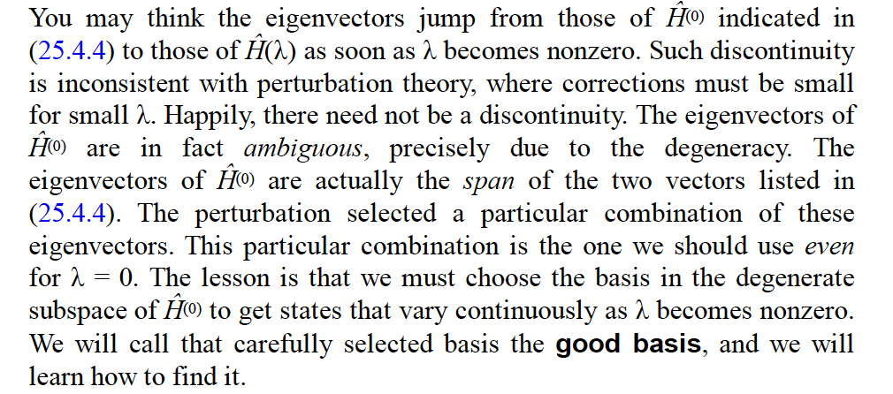
直接解得到的兩個本徵態：
$$\frac{1}{\sqrt{2}}\left(\begin{matrix}1 \\ 1\end{matrix}\right)$$
$$\frac{1}{\sqrt{2}}\left(\begin{matrix}1 \\ −1\end{matrix}\right)$$
$σ_{x}$的本徵態！
注意這兩個本徵態完全與$λ$無關，且適用於任何$λ$，因此即使$λ→0$都成立！
所以原來的零次解 $\left(\begin{matrix}1 \\ 0\end{matrix}\right) \left(\begin{matrix}0 \\ 1\end{matrix}\right)$並不是好的選擇！
因為真實本徵態在微擾消失後不會趨近這個選擇$\left(\begin{matrix}1 \\ 0\end{matrix}\right) \left(\begin{matrix}0 \\ 1\end{matrix}\right)$！而是 $\frac{1}{\sqrt{2}}\left(\begin{matrix}1 \\ ±1\end{matrix}\right)$。
可見我們在簡併情況下，對零次解的選擇必須顧慮到微擾項！

Slide 48
若我們一開始就使用 $\left(\begin{matrix}1 \\ ±1\end{matrix}\right)$作為零次項，而使用微擾計算結果：
$$E_{1}^{\left(1\right)}=\left\langle H_{1}\right\rangle =\frac{1}{2}\left(1,1\right)\left(\begin{matrix}0 & 1 \\ 1 & 0\end{matrix}\right)\left(\begin{matrix}1 \\ 1\end{matrix}\right)=1$$
$$E_{2}^{\left(1\right)}=\frac{1}{2}\left(1,−1\right)\left(\begin{matrix}0 & 1 \\ 1 & 0\end{matrix}\right)\left(\begin{matrix}1 \\ −1\end{matrix}\right)=\frac{1}{2}\left(1,−1\right)\left(\begin{matrix}−1 \\ 1\end{matrix}\right)=1$$
這是正確的！
更進一步：$H_{1}$在兩個新的零次項間的矩陣元為零，因此兩個態不混雜。
$$\left\langle \left.2^{′\left(0\right)}\right|\right.H_{1}\left|\left.1^{′\left(0\right)}\right\rangle \right.=\frac{1}{2}\left(1,−1\right)\left(\begin{matrix}0 & 1 \\ 1 & 0\end{matrix}\right)\left(\begin{matrix}1 \\ 1\end{matrix}\right)=\frac{1}{2}\left(1,−1\right)\left(\begin{matrix}1 \\ 1\end{matrix}\right)=0$$
可以推測，二次以上能量修正，以及所有狀態修正都是零：
$$E_{1}^{\left(i>1\right)}=E_{2}^{\left(i>1\right)}=0$$
可見在如此新的選擇下，微擾計算就會得到完全正確的答案。
$$E=1±λ$$
$$\frac{1}{\sqrt{2}}\left(\begin{matrix}1 \\ ±1\end{matrix}\right)$$
可見我們在簡併情況下，對零次解的選擇必須顧慮到微擾項！
選擇的條件似乎是：零次項應該選微擾項的本徵態。

Slide 49
Degenerate Perturbation Theory $\text{簡併}$微擾
如果有$\text{兩個簡併}\text{degenerate}\text{的本徵態}\left|\left.φ_{n1}\right\rangle \right.,\left|\left.φ_{n2}\right\rangle \right.$，例如Stark Effect的$φ_{200}$及$φ_{210}$。
$H_{0}\left|\left.φ_{1}\right\rangle \right.−E^{(0)}\left|\left.φ_{1}\right\rangle \right.=0$
$H_{0}\left|\left.φ_{2}\right\rangle \right.−E^{(0)}\left|\left.φ_{2}\right\rangle \right.=0$
暫時隱藏量子數$n$！
兩個態的線性組合$a\left|\left.φ_{1}\right\rangle \right.+b\left|\left.φ_{2}\right\rangle \right.$依舊是同一本徵值的本徵態：
所以簡併態組成二維的線性空間。
或許$λ→0$時，真實的能量本徵態可能不會趨近於原來的選擇$\left|\left.φ_{1}\right\rangle \right.$或 $\left|\left.φ_{2}\right\rangle \right.$，
而是趨近$\left|\left.φ_{1,2}\right\rangle \right.$的線性組合，這才是被趨近與近似的未微擾零次項。
$$λ→0\text{時}, \left|\left.ψ\left(λ\right)\right\rangle \right.→\left|\left.ψ\left(0\right)\right\rangle \right.=a\left|\left.φ_{1}\right\rangle \right.+b\left|\left.φ_{2}\right\rangle \right.$$
微擾計算必須容許這樣的選擇！以$a\left|\left.φ_{1}\right\rangle \right.+b\left|\left.φ_{2}\right\rangle \right.$為零階本徵態。
$$\left|\left.φ_{2}\right\rangle \right.$$
$$\left|\left.ψ_{1}\left(λ\right)\right\rangle \right.$$
$$\left|\left.ψ_{1}\left(0\right)\right\rangle \right.$$
$$\left|\left.φ_{1}\right\rangle \right.$$
以空間來比諭，設${\hat{e}}_{x},{\hat{e}}_{y}$類比簡併態$\left|\left.φ_{1}\right\rangle \right.,\left|\left.φ_{2}\right\rangle \right.$，簡併態空間就是$x−z$平面。
一個真實本徵態$\left|\left.ψ_{1}\left(λ\right)\right\rangle \right.$，可能趨近$xz$平面的另一狀態$\left|\left.ψ_{1}\left(0\right)\right\rangle \right.$而不是$\left|\left.φ_{1}\right\rangle \right.$。

Slide 50
若無簡併，真實本徵態在$λ→0$時，趨近的零階態只能有一個選擇。

Slide 51
若有簡併，真實的本徵態在$λ→0$時，趨近的零階態可能是$a\left|\left.φ_{1}\right\rangle \right.+b\left|\left.φ_{2}\right\rangle \right.$。
若有簡併，真實的本徵態近似的可能是一個線性組合：$a\left|\left.φ_{1}\right\rangle \right.+b\left|\left.φ_{2}\right\rangle \right.$。
之前推導少了一步：決定正確的、真實本徵態趨近的、近似的零階非微擾態。

Slide 52
若有簡併，真實的本態態在$λ→0$時，趨近的零階態可能是$a\left|\left.φ_{1}\right\rangle \right.+b\left|\left.φ_{2}\right\rangle \right.$。
兩個簡併零階態，$λ≠0$時對應兩個真實本態態，一階能量修正可能不同。
如此微擾後能量就可能不再簡併。
奇妙的是：兩個零階態的選擇，竟是由微擾能量$H_{1}$決定。
$$a_{1}\left|\left.φ_{200}\right\rangle \right.+b_{1}\left|\left.φ_{210}\right\rangle \right.←$$
$$a_{2}\left|\left.φ_{200}\right\rangle \right.+b_{2}\left|\left.φ_{210}\right\rangle \right.←$$

Slide 53
找出兩個適當的配方，來取代原來的選擇 ，作為微擾的零次起點。
設$λ→0$時，真實第$n$個本徵態$\left|\left.ψ_{n}\right\rangle \right.$趨近於$a\left|\left.φ_{n1}\right\rangle \right.+b\left|\left.φ_{n2}\right\rangle \right.$。
那它的微擾展開應該改為：
$$\left|\left.ψ_{n}\right\rangle \right.=\left(a\left|\left.φ_{n1}\right\rangle \right.+b\left|\left.φ_{n2}\right\rangle \right.\right)+λ\left|\left.φ_{n}^{\left(1\right)}\right\rangle \right.+⋯$$
之前已經推導出一階的本徵態方程式，
$$H_{0}\left|\left.φ_{n}^{\left(1\right)}\right\rangle \right.+H_{1}\left|\left.φ_{n}\right\rangle \right.=E_{n}^{\left(1\right)}\left|\left.φ_{n}\right\rangle \right.+E_{n}^{\left(0\right)}\left|\left.φ_{n}^{\left(1\right)}\right\rangle \right.$$
只要零階的$\left|\left.φ_{n}\right\rangle \right.$代入更新的$a\left|\left.φ_{n1}\right\rangle \right.+b\left|\left.φ_{n2}\right\rangle \right.$即可。
$$\left|\left.φ_{n}\right\rangle →a\left|\left.φ_{n1}\right\rangle \right.+b\left|\left.φ_{n2}\right\rangle \right.\right.$$
簡化符號，把能階足標$n$隱藏起來：
$$\left|\left.φ_{n1}\right\rangle \right.→\left|\left.φ_{1}\right\rangle \right.,\left|\left.φ_{n2}\right\rangle \right.→\left|\left.φ_{2}\right\rangle \right.$$
$$H_{0}\left|\left.φ^{(1)}\right\rangle \right.+H_{1}\left(a\left|\left.φ_{1}\right\rangle \right.+b\left|\left.φ_{2}\right\rangle \right.\right)=E^{(1)}\left(a\left|\left.φ_{1}\right\rangle \right.+b\left|\left.φ_{2}\right\rangle \right.\right)+E^{(0)}\left|\left.φ^{(1)}\right\rangle \right.$$

Slide 54
更新版的一階方程式：
$$H_{0}\left|\left.φ^{(1)}\right\rangle \right.+aH_{1}\left|\left.φ_{1}\right\rangle \right.+bH_{1}\left|\left.φ_{2}\right\rangle \right.=E^{(1)}a\left|\left.φ_{1}\right\rangle \right.+E^{(1)}b\left|\left.φ_{2}\right\rangle \right.+E^{(0)}\left|\left.φ^{(1)}\right\rangle \right.$$
與一般微擾進行同樣取內積的操作，現在有兩個態可以取內積：
取此式與$\left\langle \left.φ_{1}\right|\right.$內積，左邊第一項就與右邊最後一項還是抵消。
$\left\langle \left.φ_{1}\right|\right.H_{0}\left|\left.φ^{(1)}\right\rangle \right.＋a\left\langle \left.φ_{1}\right|\right.H_{1}\left|\left.φ_{1}\right\rangle \right.+b\left\langle \left.φ_{1}\right|\right.H_{1}\left|\left.φ_{2}\right\rangle \right.=E^{(1)}a\left\langle φ_{1} | φ_{1}\right\rangle +E^{(1)}b\left\langle φ_{1} | φ_{2}\right\rangle +$ $E^{(0)}\left\langle φ_{1} | φ_{1}\right\rangle$
抵消
可得 ：
正交
抵消
$$a\left\langle \left.φ_{1}\right|\right.H_{1}\left|\left.φ_{1}\right\rangle \right.+b\left\langle \left.φ_{1}\right|\right.H_{1}\left|\left.φ_{2}\right\rangle \right.=E^{(1)}a$$
多了一項。
與另一簡併態$\left\langle \left.φ_{2}\right|\right.$的內積，可得 ：
$$a\left\langle \left.φ_{2}\right|\right.H_{1}\left|\left.φ_{1}\right\rangle \right.+b\left\langle \left.φ_{2}\right|\right.H_{1}\left|\left.φ_{2}\right\rangle \right.=E^{(1)}b$$
將上兩式中的矩陣元$\left\langle \left.φ_{j}\right|\right.H_{1}\left|\left.φ_{i}\right\rangle \right.≡h_{ij}$收集為一矩陣，係數$a,b$收集為行向量後，
這兩式可以以一個矩陣方程式表示：
$$\left(\begin{matrix}\left\langle \left.φ_{1}\right|\right.H_{1}\left|\left.φ_{1}\right\rangle \right. & \left\langle \left.φ_{1}\right|\right.H_{1}\left|\left.φ_{2}\right\rangle \right. \\ \left\langle \left.φ_{2}\right|\right.H_{1}\left|\left.φ_{1}\right\rangle \right. & \left\langle \left.φ_{2}\right|\right.H_{1}\left|\left.φ_{2}\right\rangle \right.\end{matrix}\right)\left(\begin{matrix}a \\ b\end{matrix}\right)=\left(\begin{matrix}h_{11} & h_{12} \\ h_{21} & h_{22}\end{matrix}\right)\left(\begin{matrix}a \\ b\end{matrix}\right)=E_{n}^{\left(1\right)}\left(\begin{matrix}a \\ b\end{matrix}\right)$$
此式即是$\text{這個}2×\text{2}\text{矩陣}\left(\begin{matrix}h_{11} & h_{12} \\ h_{21} & h_{22}\end{matrix}\right)$的本徵向量方程式！

Slide 55
一個真實本徵態所趨近的$\text{零階項}a\left|\left.φ_{1}\right\rangle \right.+b\left|\left.φ_{2}\right\rangle \right.$，必須滿足以下矩陣方程式：
$$\left(\begin{matrix}h_{11} & h_{12} \\ h_{21} & h_{22}\end{matrix}\right)\left(\begin{matrix}a \\ b\end{matrix}\right)=E^{(1)}\left(\begin{matrix}a \\ b\end{matrix}\right)$$
此式即是$\text{這個矩陣}\left(\begin{matrix}h_{11} & h_{12} \\ h_{21} & h_{22}\end{matrix}\right)$的本徵向量方程式。
一階能量修正$E^{(1)}$就是本徵值。
矩陣元素$\left\langle \left.φ_{i}\right|\right.H_{1}\left|\left.φ_{j}\right\rangle \right.≡h_{ij}$是微擾能量$H_{1}$夾在兩個態$φ_{i},φ_{j}$間的矩陣元。
微擾能量$H_{1}$會決定微擾時適當的第零階未微擾本徵態！

Slide 56
1. $2×\text{2}$微擾項矩陣一般會有兩個本徵向量。
$\left(\begin{matrix}h_{11} & h_{12} \\ h_{21} & h_{22}\end{matrix}\right)\left(\begin{matrix}a_{i} \\ b_{i}\end{matrix}\right)=E_{i}^{\left(1\right)}\left(\begin{matrix}a_{i} \\ b_{i}\end{matrix}\right)$ $i=1,2$
$λ→0$時，真實解會趨近以兩個本徵向量為配方的狀態。
$$\left|\left.ψ_{i}\left(λ→0\right)\right\rangle \right.→ \left|\left.φ_{i}^{\left(0\right)}\right\rangle \right.=a_{i}\left|\left.φ_{1}\right\rangle \right.+b_{i}\left|\left.φ_{2}\right\rangle \right. i=1,2$$
圖中這兩個狀態的配方就近似找到了！

Slide 57
$\left(\begin{matrix}h_{11} & h_{12} \\ h_{21} & h_{22}\end{matrix}\right)\left(\begin{matrix}a_{i} \\ b_{i}\end{matrix}\right)=E_{i}^{\left(1\right)}\left(\begin{matrix}a_{i} \\ b_{i}\end{matrix}\right)$ $i=1,2$
2$\text{. }\text{兩個本徵值就是}\left|\left.ψ_{1,2}\right\rangle \right.$的能量一階修正$E_{1,2}^{\left(1\right)}$！
這兩個狀態分裂的能隙就找到了！
3. 兩本徵值通常不同，因此能量的一階修正$E_{1,2}^{\left(1\right)}$不相等，兩個態的簡併就被破壞了。
一般就說：微擾$H_{1}$會破壞兩個態的簡併。Lift the degeneracies.

Slide 58
$$\frac{\left\langle \left.φ_{2}\right|\right.H_{1}\left|\left.φ_{1}\right\rangle \right.}{E^{(0)}−E^{(0)}}=∞$$
$H_{1}$矩陣元若取在這兩個被趨近的未微擾態間，矩陣元為零。
$$\left(a_{1}\left\langle \left.φ_{1}\right|\right.+b_{1}\left\langle \left.φ_{2}\right|\right.\right)H_{1}\left(a_{2}\left|\left.φ_{1}\right\rangle \right.+b_{2}\left|\left.φ_{2}\right\rangle \right.\right)=$$
$$\left(\begin{matrix}a_{2} & b_{2}\end{matrix}\right)\left(\begin{matrix}h_{11} & h_{12} \\ h_{21} & h_{22}\end{matrix}\right)\left(\begin{matrix}a_{1} \\ b_{1}\end{matrix}\right)=E_{1}^{\left(1\right)}\left(\begin{matrix}a_{2} & b_{2}\end{matrix}\right)\left(\begin{matrix}a_{1} \\ b_{2}\end{matrix}\right)=0$$
右方是$H_{1}$本徵向量。
正交
找到適當的零階項後：$a_{1}\left|\left.φ_{1}\right\rangle \right.+b_{1}\left|\left.φ_{2}\right\rangle \right. , a_{2}\left|\left.φ_{1}\right\rangle \right.+b_{2}\left|\left.φ_{2}\right\rangle \right.$，
這兩個態因微擾而產生的混雜就不再是無限大了。
可以進一步證明此時微擾公式略加修改後就會成立！

Slide 59
找到適當的零階項後，微擾展開就可以繼續展開！以第一本徵態的修正$\left|\left.φ_{n1}^{\left(1\right)}\right\rangle \right.$為例：
$$\left(H_{0}−E_{n}^{\left(0\right)}\right)\left|\left.φ_{n1}^{\left(1\right)}\right\rangle \right.+H_{1}\left|\left.φ_{n1}^{\left(0\right)}\right\rangle \right.=E_{n}^{\left(1\right)}\left|\left.φ_{n1}^{\left(0\right)}\right\rangle \right.$$
現在取此式與$\left\langle \left.φ_{m}\right|\right., m≠n$的內積，代入正交關係：
$$\left\langle φ_{m} | φ_{n}\right\rangle =0$$
$$\left(E_{m}^{\left(0\right)}−E_{n}^{\left(0\right)}\right)\left\langle φ_{m} | φ_{n1}^{\left(1\right)}\right\rangle =λ\left\langle \left.φ_{m}\right|\right.{\hat{H}}_{1}\left|\left.φ_{n1}\right\rangle \right.$$
$$\left\langle φ_{m} | φ_{n1}^{\left(1\right)}\right\rangle =\frac{\left\langle \left.φ_{m}\right|\right.H_{1}\left|\left.φ_{n1}\right\rangle \right.}{E_{n}^{\left(0\right)}−E_{m}^{\left(0\right)}}$$
一階狀態修正$\left|\left.φ_{n1}^{\left(1\right)}\right\rangle \right.$，與其他不同能量狀態的內積，公式與非簡併微擾完全相同！
$$\left|\left.ψ_{n}\right\rangle \right.\sim \left|\left.φ_{n1}^{\left(0\right)}\right\rangle \right.+λ\sum_{m≠n}{\frac{\left\langle \left.φ_{m}\right|\right.H_{1}\left|\left.φ_{n1}\right\rangle \right.}{E_{n}^{\left(0\right)}−E_{m}^{\left(0\right)}}\left|\left.φ_{m}\right\rangle \right.}+d\left|\left.φ_{n2}^{\left(0\right)}\right\rangle \right.$$
但此時，一階狀態修正$\left|\left.φ_{n1}^{\left(1\right)}\right\rangle \right.$內，還有其他簡併態$\left|\left.φ_{n2}^{\left(0\right)}\right\rangle \right.$的貢獻，比較複雜，
必須用到二階能量修正才可以計算！我們略過。可以見Zweibach。

Slide 60
一般來說，微擾不會改變定性的樣貌，畢竟是微小的效應。
簡併態的微擾卻會破壞簡併，完全改變系統的外在性質。
或許當你造訪桂川的那一天，微風特別涼爽，溪水特別溫柔。
你會發現那一天嵐山分外怡人。真是一期一會。

Slide 61
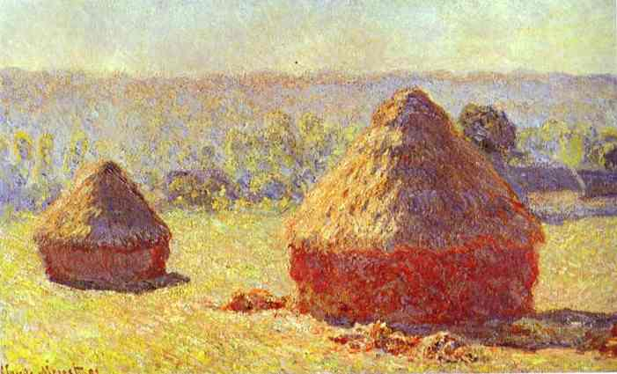
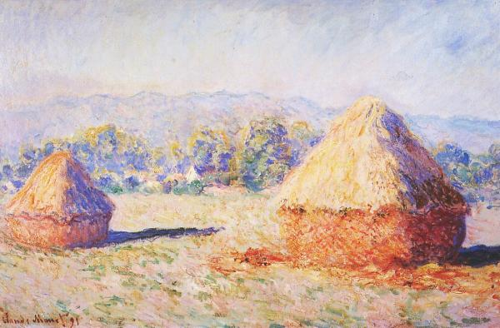
Haystacks (Monet series)
同樣的稻草堆，如未微擾的系統。
光線如微擾，影響雖微小，竟改變了整幅畫的感覺！

Slide 62
Stark Effect 計算激發態$2s$的修正，$n=2$有四個本徵值相等的簡併態：
$$a\left|\left.φ_{200}\right\rangle \right.+b\left|\left.φ_{210}\right\rangle \right.\sim \left(\begin{matrix}a \\ b\end{matrix}\right)$$
僅$φ_{200}\left(2s\right)$與$φ_{210}\left(2p\right)$混雜！考慮二維簡併空間：
$H_{1}$本徵向量方程式；
$$λ\left(\begin{matrix}\left\langle \left.φ_{200}\right|\right.H_{1}\left|\left.φ_{200}\right\rangle \right. & \left\langle \left.φ_{200}\right|\right.H_{1}\left|\left.φ_{210}\right\rangle \right. \\ \left\langle \left.φ_{210}\right|\right.H_{1}\left|\left.φ_{200}\right\rangle \right. & \left\langle \left.φ_{210}\right|\right.H_{1}\left|\left.φ_{210}\right\rangle \right.\end{matrix}\right)\left(\begin{matrix}a \\ b\end{matrix}\right)=E_{n}^{\left(1\right)}\left(\begin{matrix}a \\ b\end{matrix}\right)$$
$$λH_{1}=ezE$$
$$eE\left(\begin{matrix}\left\langle \left.φ_{200}\right|\right.z\left|\left.φ_{200}\right\rangle \right. & \left\langle \left.φ_{200}\right|\right.z\left|\left.φ_{210}\right\rangle \right. \\ \left\langle \left.φ_{210}\right|\right.z\left|\left.φ_{200}\right\rangle \right. & \left\langle \left.φ_{210}\right|\right.z\left|\left.φ_{210}\right\rangle \right.\end{matrix}\right)\left(\begin{matrix}a \\ b\end{matrix}\right)=E_{n}^{\left(1\right)}\left(\begin{matrix}a \\ b\end{matrix}\right)$$
$$\left\langle \left.φ_{200}\right|\right.z\left|\left.φ_{200}\right\rangle \right.=\left\langle \left.φ_{210}\right|\right.z\left|\left.φ_{210}\right\rangle \right.=0$$
激發態的z座標期望值為零！
矩陣的對角元素皆為零。
$$\left\langle \left.φ_{200}\right|\right.z\left|\left.φ_{210}\right\rangle \right.=$$
$$\left(\cos{θ}\right)$$
$$=−3a_{0}$$
$\left\langle \left.φ_{200}\right|\right.z\left|\left.φ_{210}\right\rangle \right.={\left\langle \left.φ_{210}\right|\right.z\left|\left.φ_{200}\right\rangle \right.}^{∗}$ $=−3a_{0}$
$$\left(\begin{matrix}0 & −3eEa_{0} \\ −3eEa_{0} & 0\end{matrix}\right)\left(\begin{matrix}a \\ b\end{matrix}\right)=−3eEa_{0}\left(\begin{matrix}0 & 1 \\ 1 & 0\end{matrix}\right)\left(\begin{matrix}a \\ b\end{matrix}\right)=E_{n}^{\left(1\right)}\left(\begin{matrix}a \\ b\end{matrix}\right)$$
這就是已經解過：$σ_{x}$的本徵態問題。

Slide 63
$S_{x}$的本徵態，推想這就是找$S_{x}$矩陣的本徵向量！
$$S_{x}=\frac{ℏ}{2}\left(\begin{matrix}0 & 1 \\ 1 & 0\end{matrix}\right)$$
$$\frac{ℏ}{2}\left(\begin{matrix}0 & 1 \\ 1 & 0\end{matrix}\right)\left(\begin{matrix}a \\ b\end{matrix}\right)−c\left(\begin{matrix}1 & 0 \\ 0 & 1\end{matrix}\right)\left(\begin{matrix}a \\ b\end{matrix}\right)=\left(\begin{matrix}−c & \frac{ℏ}{2} \\ \frac{ℏ}{2} & −c\end{matrix}\right)\left(\begin{matrix}a \\ b\end{matrix}\right)=0$$
$$\frac{ℏ}{2}\left(\begin{matrix}0 & 1 \\ 1 & 0\end{matrix}\right)\left(\begin{matrix}a \\ b\end{matrix}\right)=c\left(\begin{matrix}a \\ b\end{matrix}\right)$$
此式要有非零解，矩陣的行列式必須為零！
$$\left|\begin{matrix}−c & \frac{ℏ}{2} \\ \frac{ℏ}{2} & −c\end{matrix}\right|=0$$
$$c=±\frac{ℏ}{2}$$
本徵值，代表測量$x$方向自旋，結果可為$±\frac{ℏ}{2}$。
$$ℏ\left(\begin{matrix}−\frac{1}{2} & \frac{1}{2} \\ \frac{1}{2} & −\frac{1}{2}\end{matrix}\right)\left(\begin{matrix}a \\ b\end{matrix}\right)=0$$
$$c=\frac{ℏ}{2}$$
$$\left(\begin{matrix}a \\ b\end{matrix}\right)≡\left|\left.x,↑\right\rangle \right.$$
$$−a+b=0$$
$$\left|\left.x,↑\right\rangle \right.=a\left(\begin{matrix}1 \\ 1\end{matrix}\right)$$
複數常數$a$還沒有被決定！
引入歸一化條件：
$$\left\langle x,↑ | x,↑\right\rangle =1=\left(a^{∗},a^{∗}\right)×\left(\begin{matrix}a \\ a\end{matrix}\right)={2\left|a\right|}^{2}$$
$$\left|a\right|=\frac{1}{\sqrt{2}}$$
$$\left|\left.x,↑\right\rangle \right.=\frac{1}{\sqrt{2}}\left(\begin{matrix}1 \\ 1\end{matrix}\right)$$

Slide 64
$$\left(\begin{matrix}0 & λ \\ λ & 0\end{matrix}\right)$$
設本徵值為$c$：
本徵態：$\left(\begin{matrix}a \\ b\end{matrix}\right)$
$$\left(\begin{matrix}0 & λ \\ λ & 0\end{matrix}\right)\left(\begin{matrix}a \\ b\end{matrix}\right)=c\left(\begin{matrix}a \\ b\end{matrix}\right)$$
$$\left(\begin{matrix}0 & λ \\ λ & 0\end{matrix}\right)\left(\begin{matrix}a \\ b\end{matrix}\right)−c\left(\begin{matrix}1 & 0 \\ 0 & 1\end{matrix}\right)\left(\begin{matrix}a \\ b\end{matrix}\right)=\left(\begin{matrix}−c & λ \\ λ & −c\end{matrix}\right)\left(\begin{matrix}a \\ b\end{matrix}\right)=0$$
此式要有非零解，矩陣的行列式必須為零！
$$\left|\begin{matrix}−c & λ \\ λ & −c\end{matrix}\right|=0$$
本徵值，
$$c=±λ$$
當
$$c=λ$$
$$λ\left(\begin{matrix}−1 & 1 \\ 1 & −1\end{matrix}\right)\left(\begin{matrix}a \\ b\end{matrix}\right)=0$$
$$−a+b=0$$
$$a\left(\begin{matrix}1 \\ 1\end{matrix}\right)=\frac{1}{\sqrt{2}}\left(\begin{matrix}1 \\ 1\end{matrix}\right)≡\left|\left.1^{\left(0\right)}\right\rangle \right.$$
當
$$c=−λ$$
$$λ\left(\begin{matrix}1 & 1 \\ 1 & 1\end{matrix}\right)\left(\begin{matrix}a \\ b\end{matrix}\right)=0$$
$$a+b=0$$
$$a\left(\begin{matrix}1 \\ −1\end{matrix}\right)=\frac{1}{\sqrt{2}}\left(\begin{matrix}1 \\ −1\end{matrix}\right)≡\left|\left.2^{\left(0\right)}\right\rangle \right.$$

Slide 65
本徵值與本徵向量如預期有兩組，
$$\left(\begin{matrix}a \\ b\end{matrix}\right)=\frac{1}{\sqrt{2}}\left(\begin{matrix}1 \\ 1\end{matrix}\right)$$
$$\left|\left.ψ_{2+}\right\rangle \right.→\frac{1}{\sqrt{2}}\left(\left|\left.φ_{200}\right\rangle \right.+\left|\left.φ_{210}\right\rangle \right.\right)$$
$$E_{n}^{\left(1\right)}=−3eEa_{0}$$
$$E_{n}^{\left(1\right)}=3eEa_{0}$$
$$\left(\begin{matrix}a \\ b\end{matrix}\right)=\frac{1}{\sqrt{2}}\left(\begin{matrix}1 \\ −1\end{matrix}\right)$$
$$\left|\left.ψ_{2−}\right\rangle \right.→\frac{1}{\sqrt{2}}\left(\left|\left.φ_{200}\right\rangle \right.−\left|\left.φ_{210}\right\rangle \right.\right)$$
真實定態一直都是近似於$\frac{1}{\sqrt{2}}\left(\left|\left.φ_{200}\right\rangle \right.+\left|\left.φ_{210}\right\rangle \right.\right)$及 $\frac{1}{\sqrt{2}}\left(\left|\left.φ_{200}\right\rangle \right.−\left|\left.φ_{210}\right\rangle \right.\right)$。
這個結果與電場微擾$λ\sim E$大小無關，即使電場很小，零次解都是如上。
能量本徵值為正負同一能差$∆E=3eEa_{0}$，此能差正比於電場微擾$λ\sim E$。
微擾項在一階修正移除了簡併。
微擾計算預測與實驗結果吻合。
Perturbation lifts the degeneracy.

